Slide 1
信息技术基础复习要点
主讲人：张佳婧
数字媒体技术系
办公室：10-611
电子邮箱: zhangjj@zstu.edu.cn
电话：18268827920

Slide 2
考试相关注意事项
考试内容
第一章 计算机系统
第二章 软件系统
第三章 数据的表示与存储
第五章 算法基础
第七章 互联网技术及应用
第八章 信息安全
考试时间
预计第13周

Slide 3
考试相关注意事项
题目类型
判断题（每题1分，共10题，总共10分）
单选题（每题1分，共30题，总共30分）
简答题（每题5分，共8题，总共40分）
材料分析题（每题10分，共2题，总共20分）

Slide 4
第1章 计算机系统

Slide 5
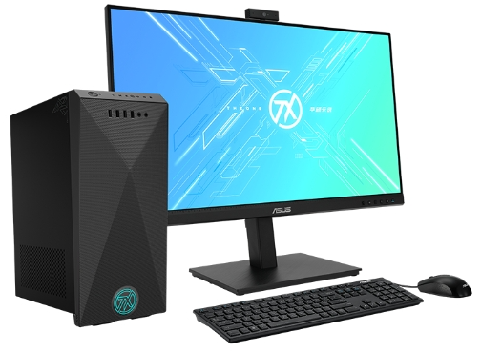
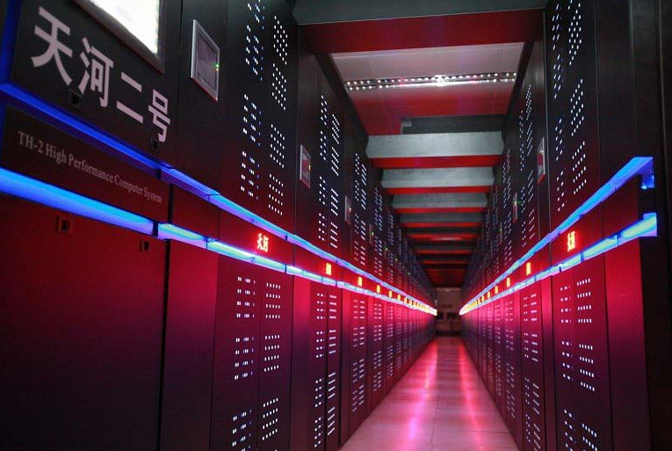
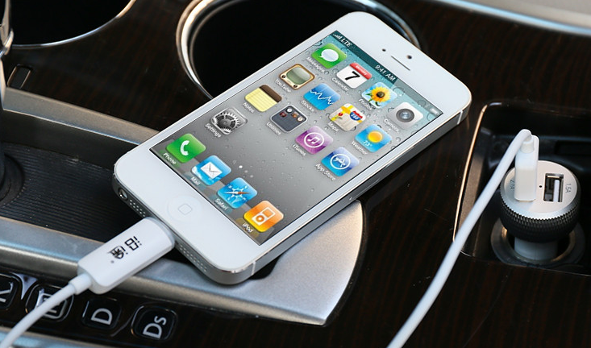
1.1 初识计算机
计算机的定义
用于高速计算的机器。
既可以进行数值计算，又可以进行逻辑计算。
具有存储记忆功能。

Slide 6
1.1.2 计算机基本功能模块
计算机的基本功能模块分为存储器、处理器和输入输出设备
处理数据
输入设备
输出设备
存储器
处理器

Slide 7
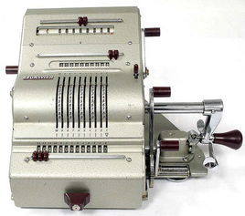
1.1.4 计算机的发展
机械计算机
由杠杆、齿轮等机械部件构成
采用数字轮和旋转装置 记录数字和十进制值
电子计算机
电子计算机是利用电子技术和相关原理,根据一系列指令对数据进行处理的机器。
电子计算机由各种电子元器件组成,而电子元器件只有导通与断开两种不同的物理状态, 与二进制中的1和0相对应。因此电子计算机使用二进制表示、存储和处理数据。

Slide 8
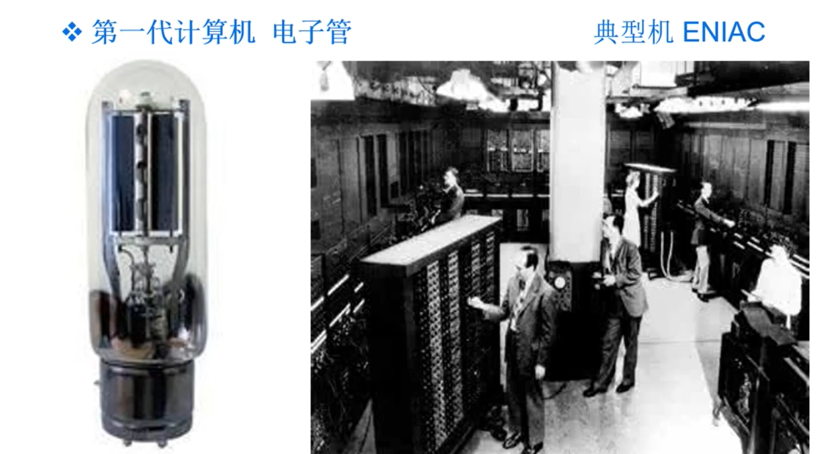
电子计算机的发展

Slide 9
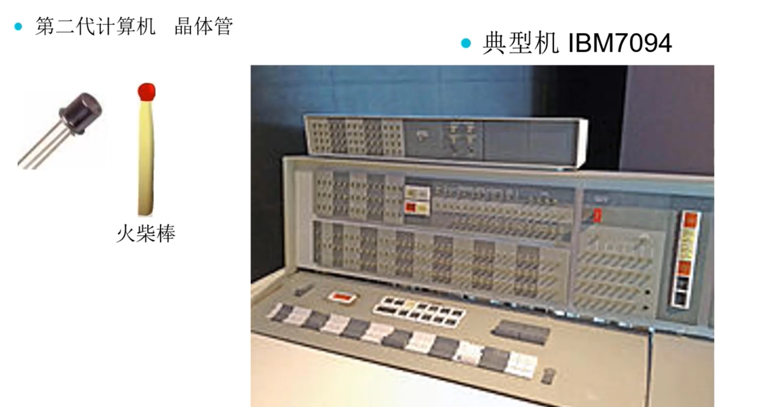
电子计算机的发展

Slide 10
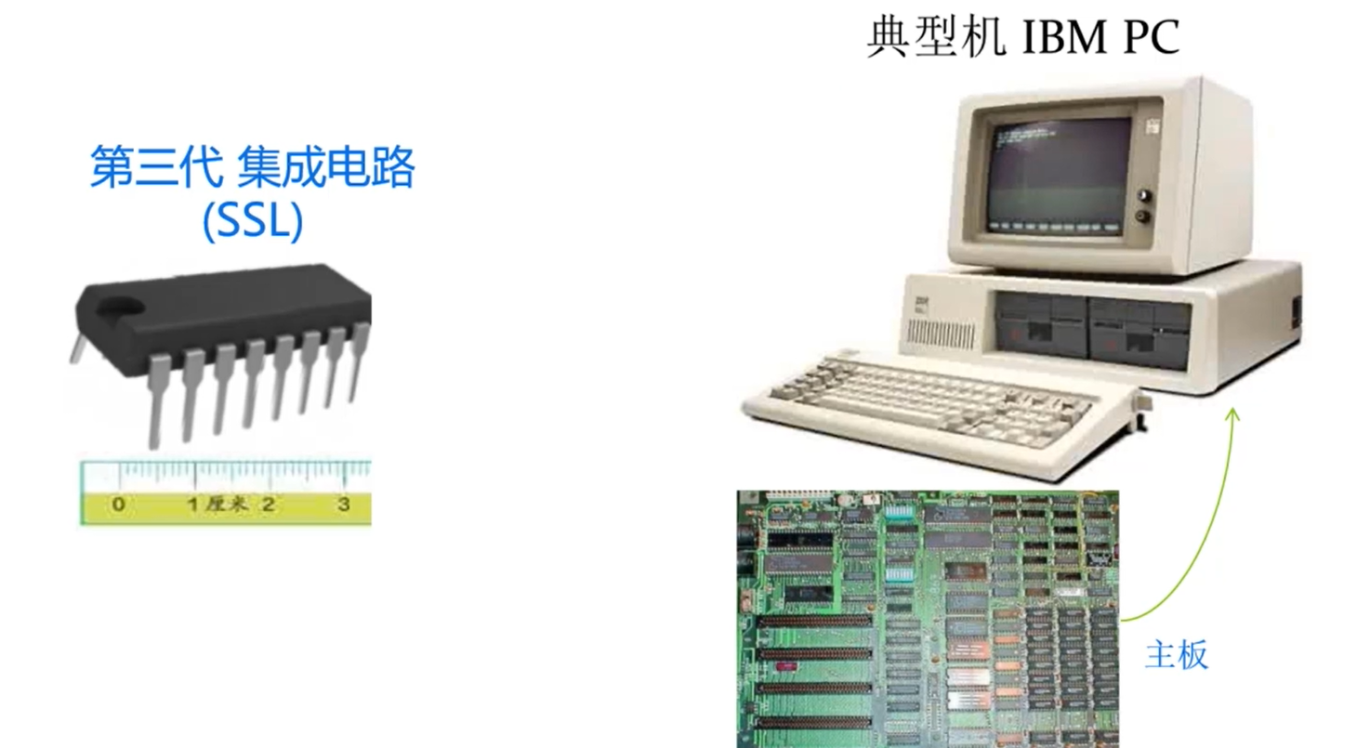
电子计算机的发展

Slide 11
1.1.5 未来计算机
量子计算机
量子计算机是一类遵循量子力学规律高速地进行数学和逻辑运算、存储及处理量子信息的物理装置。当某个装置处理和计算的是量子信息,运行的是量子算法时,它就是量子计算机。
生物计算机
生物计算机是以生物芯片取代在半导体硅片上集成数以亿计的晶体管制成的计算机。它利用卷积蛋白质有开关的特性，用蛋白质分子做元件从而制成的生物芯片
光子计算机
光子计算机是一种由光信号进行数字运算、逻辑操作、信息存储和处理的新型计算机。

Slide 12
1.2 计算机系统的构成
计算机系统
硬件
软件
主机
外部设备
系统软件
应用软件
CPU
内存
输入设备
输出设备
外存
操作系统
其他基本工具
运算器
控制器
只读存储器
随机存储器
高速缓冲存储器

Slide 13
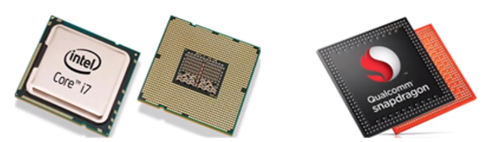
1.2.1 计算机硬件系统-CPU
CPU(运算器+控制器)
中央处理器(Central Processing Unit, CPU) 主要由运算器和控制器组成。
CPU的字长与主频是最重要的性能指标。CPU在单位时间内能一次处理的二进制数的位数称为字长，工作频率单位为Hz
寄存器组
ALU
数据总线
控制单元
程序计数器
控制总线
地址总线

Slide 14
1.2.1 计算机硬件系统-存储器
存储器（内存+外存）
存储器是用于保存信息的记忆设备，用于保存计算机中的全部信息，包括输入的原始数据、计算机程序、中间运行结果和最终运行结果等。
二进制信息存储的最小单位称为位（bit, b）,又称比特，存储器中所包含存储单元的数量称为存储容量，其计量单位是字节（Byte, B）,不同单位之间的换算关系为1B=8b, 1KB=1024B, 1MB=1024KB, 1GB=1024MB, 1TB=1024GB
主存储器（内存）和辅助存储器（外存）

Slide 15
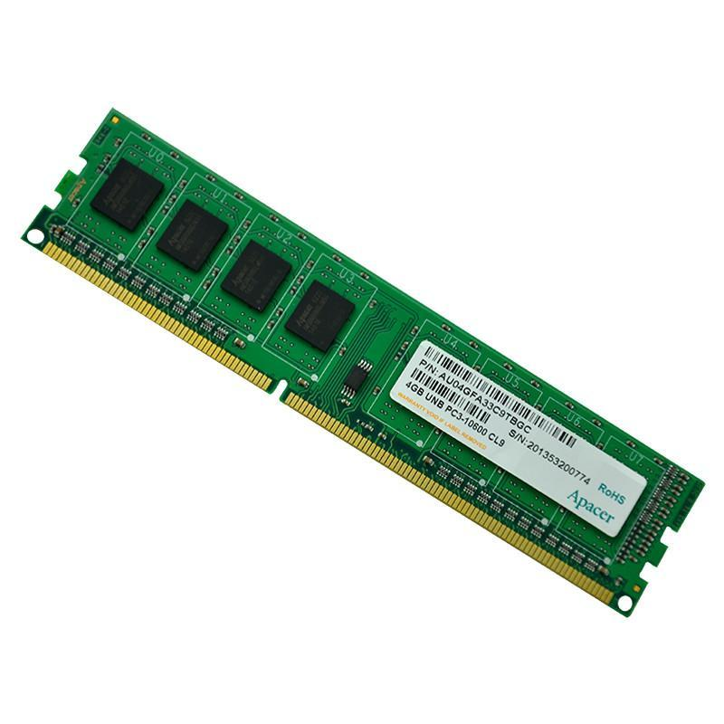
1.2.1 存储器分类—内存
内存
用于存放当前正在执行的数据和程序，多为半导体材料制成，存取速度快、容量小、价格高，具有易失性，断电即消失。负责CPU和硬件的数据交换，CPU可以直接访问，为CPU提供数据和指令。
ROM（Read Only Memory）是一种只能读出不能写入的存储器，即只读存储器，如存放监控程序等
RAM（Read Access Memory）是随机存储器，可以随机读出和写入信息

Slide 16
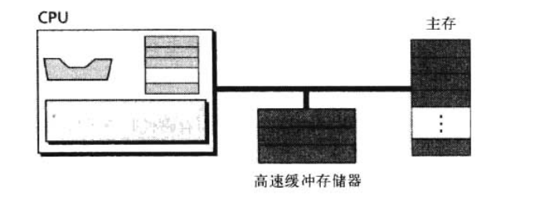
1.2.2 存储器分类—内存
高速缓冲存储器(Cache)
在逻辑上位于CPU和内存之间的一种存储容量较小但速度很高的存储器,其运算速度高于内存而低于CPU，存储容量为几百字节到几兆字节。它一般采用SRAM，并且内置于CPU。
工作原理图

Slide 17
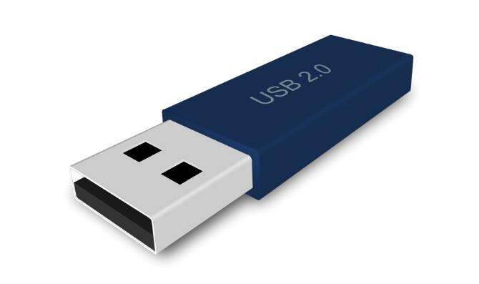
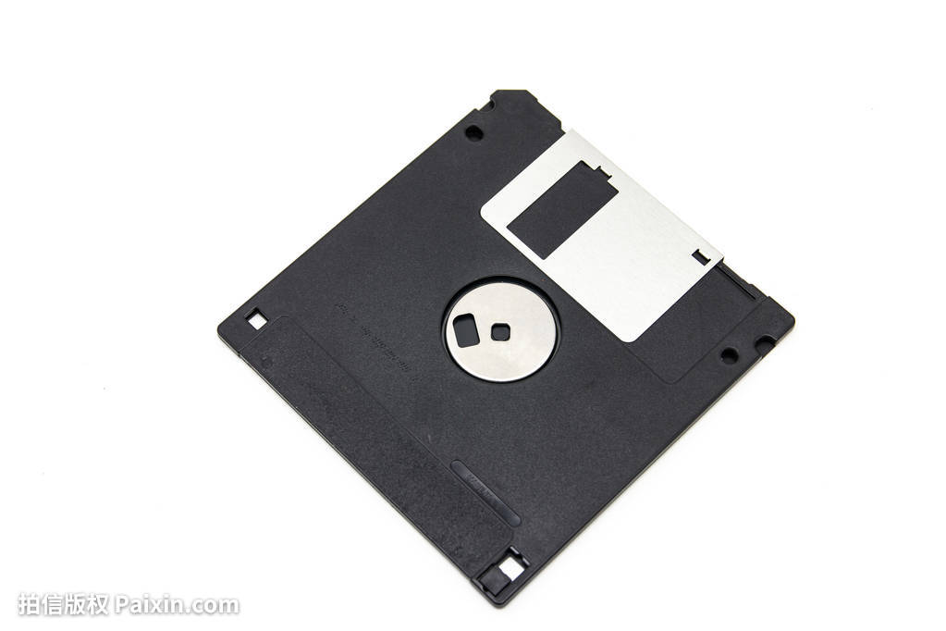
1.2.3 外存
用于存放暂时不用的程序和数据,通常由磁介质和光介质制成。
CPU 不能直接访问,可作为内存的延伸和后援。
它具有不易失性（永久存储）且存储容量较大、价格较低,但存储速度较慢。

Slide 18
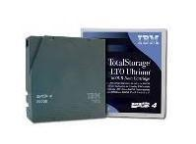
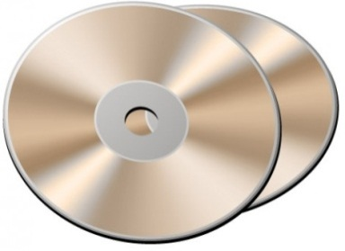
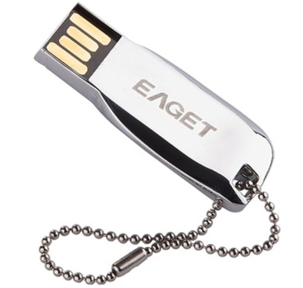
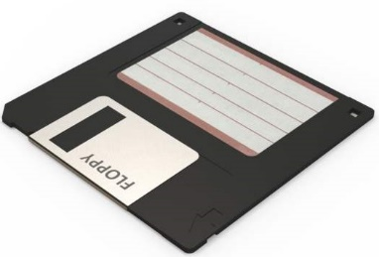
1.2.3 外存的分类
硬盘：分为机械硬盘和固态盘，容量大，是目前计算机系统必备的存储设备。
U盘：也称为闪盘，通过 USB口存储数据，体积小、存储容量大及携带方便。
软盘：使用聚酯材料制成，容量小、读写慢、易损坏，几乎已被淘汰。
磁带：存储容量很大,但查找速度很慢， 一般仅用作数据后备存储。
光盘：光盘是利用光学方式进行信息存储的圆盘。

Slide 19
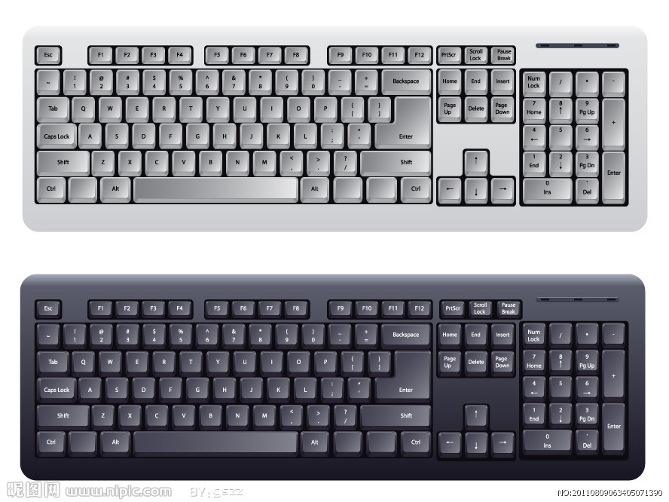

1.2.4 输入设备
作用
用于把原始数据和处理程序输入计算机。
键盘
可以将英文字母、数字、标点符号等输入计算机,从而向计算机发出命令、输入数据等。
鼠标
是一种“指点”(Pointing)输入设备。
扫描仪
是一种常用的图形、图像等输入设备,利用它可以快速地将图形、图像、照片、文本等信息从外部环境输入计算机。

Slide 20
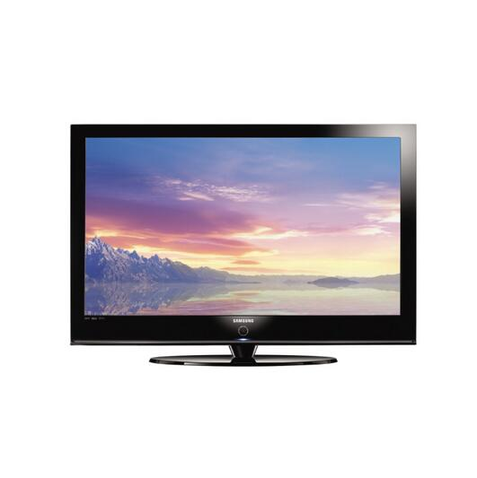
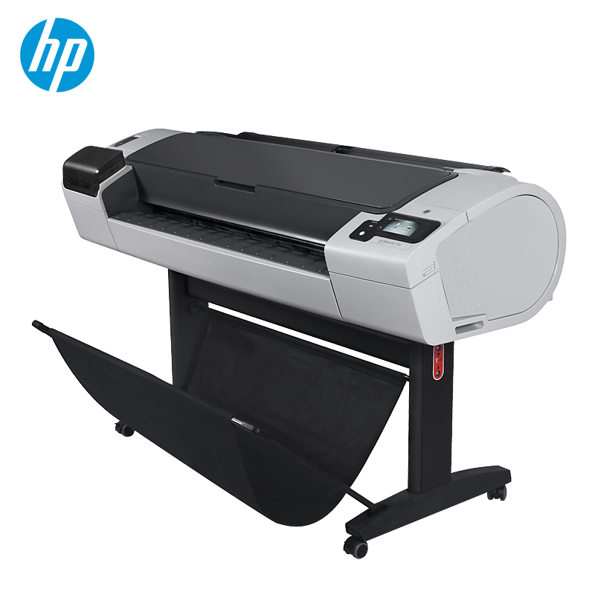
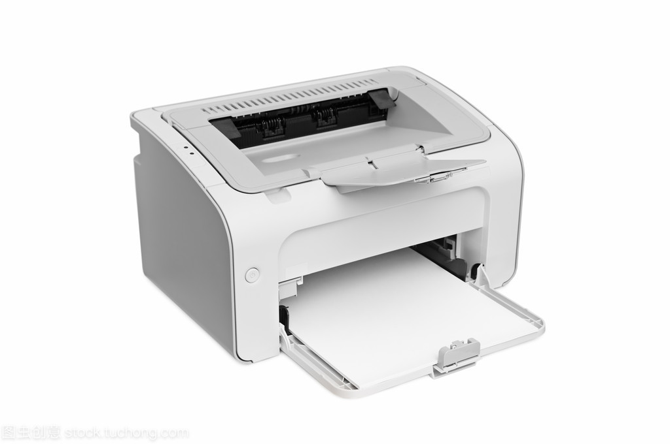
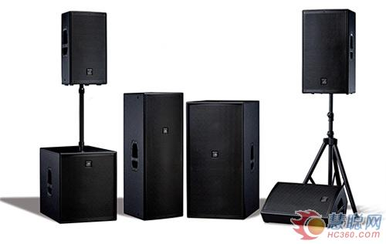
1.2.5 输出设备
将计算机处理结果等转换成人们习惯接受的信息形式(字符、图像、表格、声音等)。
显示器：是以可见光的形式传递和处理信息的输出设备。
打印机：是计算机中最常用的输出设备之一。
绘图仪：在绘图软件的支持下可以绘制出复杂、精确的图形,是各种计算机辅助设计不可缺少的工具。
音箱：作用是把音频电能转换成相应的声能,并把它辐射到空间。

Slide 21
1.2.6 计算机软件系统
计算机软件
能指挥计算机工作的程序与程序运行时所需要的数据,以及与这些程序和数据有关的文字说明、图表资料的总和。
是用户与硬件之间的接口界面。
计算机程序
指为了得到某种结果可由计算机等具有信息处理能力的装置执行的代码化指令序列，或者可被自动转换成代码化指令序列的符号化指令序列 。
软件文档
指用自然语言或者形式化语言所编写的文字资料和图表,用来描述程序的内容、组成、设计、功能规格、开发情况、测试结果及使用方法等。

Slide 22
1.2.6 软件
系统软件
控制和协调计算机及外部设备，支持应用软件开发、运行的软件。
管理、监控和维护计算机硬件资源，提高计算机效率的各种程序。
应用软件
专门为某个应用目的而编制的软件。它们一般都运行在操作系统之上,可分为文字处理软件、媒体播放软件、辅助设计软件、媒体播放软件、系统优化软件、社交软件等。
系统软件
操作系统
语言处理程序
服务性程序
标准库程序
数据库管理系统

Slide 23


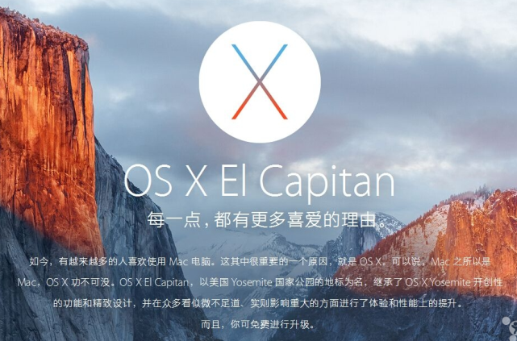
1.2.7 操作系统
操作系统
是一个管理计算机硬件与软件资源的程序,同时也是计算机系统的内核与基石。
4个管理功能
程序管理、文件管理、存储管理、设备管理。
常见的操作系统
Windows、Mac、iOS、Linux、Android。

Slide 24
1.2.8 各类软件之间的关系
应用软件
公文制作
幻灯演示
其他系统软件
科学数值计算
影音播放
操作系统
设备驱动程序
绘图软件
硬件系统
数学
软件包
财务会计
Linux
Android
Windows
游戏软件
信息检索
图形包
数据库管理系统
程序语言和开发环境
网页制作
数据管理
互联软件
文件压缩和解压

Slide 25
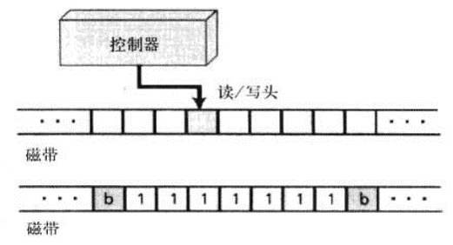
1.3 计算机的工作原理
图灵机：
又称图灵计算、图灵计算机,是由数学家艾伦·麦席森·图灵(1912—1954) 提出的一种抽象计算模型,即将人们使用纸笔进行数学运算的过程进行抽象,由一个虚拟的机器替代人们进行数学运算。
图灵机
磁带
控制器
读写头

Slide 26
1.3.2 冯·诺伊曼原理
该理论要点包括以下三点：
二进制：采用二进制形式表示数据和指令。
顺序执行：
将程序预先存放在主存储器中(程序存储);
使计算机在工作时能够自动高速地从存储器中取出指令;
执行程序(程序控制)。
五大模块：
运算器、存储器、控制器、输入设备和输出设备。

Slide 27
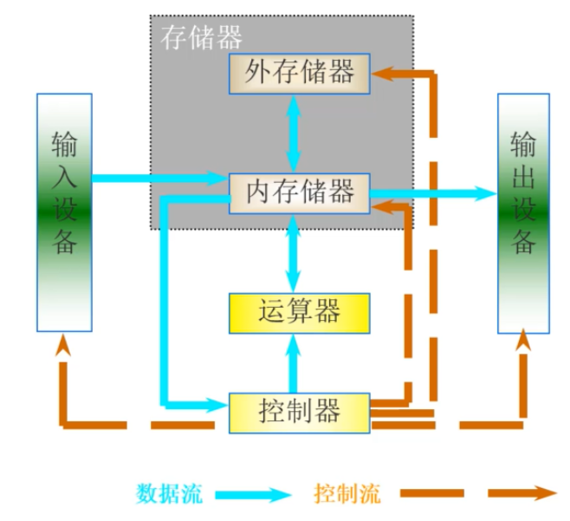
1.3.3 计算机五大模块（冯·诺依曼结构图）
冯.诺依曼思想：
二进制
程序与数据一样存放在内存
五大模块

Slide 28
1.3.4 计算机的启动
加电
1.加电启动BIOS
2.系统引导
3.操作系统启动
BIOS自检
执行系统引导
加载 内核
启动系统服务
登陆系统界面

Slide 29

第2章 软件系统

Slide 30
2.1.1 操作系统概述
操作系统是控制和管理计算机系统中所有软、硬件资源，为用户提供良好地使用计算机环境的一组程序。
直接运行在硬件之上
对计算机硬件功能第一次扩充
所有软件在它支持下运行
操作系统
计算机软硬件接口
是软件系统的核心
计算机系统的大脑
用户和计算机之间的接口

Slide 31
2.1 操作系统基础
这种结构最早源于著名的UNIX操作系统，直到现在仍然是操作系统设计的完美结构。
核心层：UNIX内核，是OS管理和控制中心，常驻内存，实现了操作系统的重要功能，如进程管理、存储管理、设备管理、文件管理、网络管理等。
Shell 解释程序
用户程序 各种应用程序包 系统命令 窗口
应用层
系统调用
核心层
存储管理 进程管理 设备管理 文件管理
硬件层（裸机）

Slide 32
2.1 操作系统基础
系统调用层：界于核心层和应用层（外层）之间，供程序员设计、开发应用程序时调用。
应用层：包括各种系统命令程序、通信软件包、窗口图形软件包、开发工具、库函数、高级语言编译器、用户自编程序等。
Shell解释程序：作为用户与操作系统交互的接口，所有应用层程序都是在shell（命令语言解释程序）的管理和控制下为用户服务的，是面向用户操作的界面。
Shell 解释程序
用户程序 各种应用程序包 系统命令 窗口
应用层
系统调用
核心层
存储管理 进程管理 设备管理 文件管理
硬件层（裸机）

Slide 33
2.1 操作系统基础
2.1.3 操作系统的分类
操作系统有各种不同的分类标准：
按用户数：单用户与多用户
按用户界面：命令行方式（如MS-DOS）与图形界面（如Windows10）
按系统功能划分：批处理、分时、实时、分布式、网络操作系统等

Slide 34
操作系统的分类
批处理系统:一种大型机用操作系统。可对用户作业成批处理，期间勿需用户干预。
分时操作系统:将一台计算机系统的主机连接若干台终端设备，每台终端设备供一个用户使用。系统允许多个用户在各自的终端设备交互式的向主机发出服务请求,主机将CPU的时间划分成若干个片段，采用时间片轮转方式为各个用户进行响应，并将处理结果向用户显示。
实时操作系统:对响应时间有严格要求,要以足够快的速度进行处理。如航空航天、军事、核工业等领域

Slide 35
操作系统的分类
嵌入式操作系统：运行在嵌入式智能芯片环境中，对整个智能芯片以及它所操作、控制的各种部件装置等资源进行统一协调、处理、指挥和控制的系统软件。
分布式操作系统：由多台计算机通过网络连接在一起而组成的系统，系统中任意两台计算机之间可以通过远程调用交换信息，系统中的计算机无主次之分，系统中的资源供所有用户共享

Slide 36




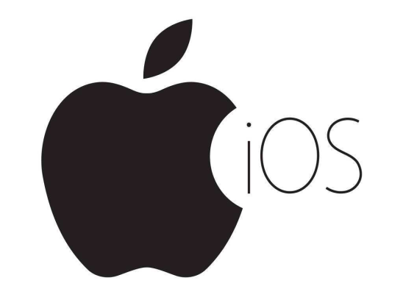
2.1 操作系统基础
常见的操作系统
Windows
Windows Server
UNIX
Linux
Mac OS X
Android
iOS
WinPhone

Slide 37
2.2 操作系统的功能-设备管理
向用户提供标准的外设接口（如USB接口），按照用户的要求和设备的类型，完成用户的I/O请求；
充分利用中断技术、通道技术和缓冲技术，以提高设备的利用率，提高CPU和外设之间并行工作能力；
对CPU和外设之间存在很大的速度差异，通常会在它们之间设置缓冲区予以解决，因此对缓冲区要实行有效的控制和管理；
根据用户和程序提出的I/O请求，系统视当时设备的使用情况，按照事先制定的分配策略，把所需设备分配给申请者，待其使用完后及时收回。

Slide 38
2.2 操作系统的功能-存储管理
对要运行的程序分配内存空间，当它运行结束时要及时回收其所占的内存空间；
保证各个应用程序在各自分配的内存空间进行操作，不破坏操作系统区的信息，并且互不干涉，也防止了内存信息泄露；
当应用程序使用的内存要比物理内存大或内存空间被其它应用程序所占用时，操作系统通过虚拟存储技术，在硬盘分配一块空间作为虚拟内存以“扩大”内存容量，供应用程序使用。虚拟存储可以实现内存的扩充，提高计算机系统的整体性能。
好的存储器管理算法，可以大大提高其利用率，提高计算机系统整体性能。

Slide 39
操作系统的功能
进程管理是指管理正在执行的程序，包括这个程序所占据的所有系统资源。
进程是程序的一次执行，进程是动态的，程序是静态的。
也称处理器管理，主要是指对请求使用CPU的分配实行有效控制，使其尽可能的发挥最佳的利用率
文件管理的目的就是根据用户的要求有效地组织和管理文件的存储空间，为文件的访问和保护提供有效的方法和手段，实现按文件名存取，负责对文件的组织及对文件存取权限、打印等的控制。

Slide 40
2.2 操作系统的功能-文件管理
1. 文件属性
1) 文件名：主文件名[.扩展名]
2) 命名规则：
不区分大小写、长度不超过255个字符、允许使用空格、数字，但不允许特殊字符: ?、/、\、<、>、*、|、:、”

Slide 41
第3章 数据的表示与存储

Slide 42
3.1 数据在计算机中的表示
数制，也称“计数制”，是用一组固定的符号和统一的规则来表示数值的方法。人们生活当中买东西时使用的就是十进制，“逢十进一”嘛，大家都会。但也有不使用十进制的时候，例如时间，有12小时制和24小时制；每星期有7天，第8天就是下周一了。
678.34=6×10²+7×10¹+8×10⁰ +3×10⁻¹+4×10⁻²
基数
位权
数码
R进制数，用m+n个数码符号来表示的数如下。
N=a_{n-1}×r^{n-1}＋a_{n-2}×r^{n-2}＋…＋a₀×r⁰＋a₋₁×r⁻¹＋…＋a_{-m}×r^{-m}

Slide 43
3.1 计算机中常见数制
 | 二进制 | 八进制 | 十进制 | 十六进制
数字符号 | 0，1 | 0～7 | 0～9 | 0～9，A，B，C，D，E，F
规则 | 逢二进一 | 逢八进一 | 逢十进一 | 逢十六进一
基数 | 2 | 8 | 10 | 16
位权 | 2^{i} | 8^{i} | 10^{i} | 16^{i}
表示方法 | B | O | D | H
十进制数：234D或(234)₁₀ 二进制数：10110B或(10110)₂
十六进制数：4ACH或(4AC)₁₆

Slide 44
3.1 数据在计算机中的表示——数制的表示
3.1.1 数制
不同进制数的表示方法：
(1) 字母后缀：
例如，二进制数1010表示为1010B，八进制数23.45表示为23.45O，十进制数123.45表示为123.45D，十六进制数A1.23表示为A1.23H。
(2) 括号外面加下标：
例如，上述数值可表示为(1010)₂、(23.45)₈、(123.45)₁₀、(A1.23)₁₆。
一般来说，对于十进制数的后缀可以省略。

Slide 45
数制表示
例如：将123.45, (1010.11)₂ , (23.45)₈, (A1.23)₁₆按位权展开
123.45＝1×10²+2×10¹+3×10⁰+4×10⁻¹+5×10⁻²
(1010.11)₂＝1×2³+0×2²+1×2¹+0×2⁰+1×2⁻¹+1×2⁻²
(23.45)₈＝2×8¹+3×8⁰+4×8⁻¹+5×8⁻²
(A1.23)₁₆＝10×16¹+1×16⁰+2×16⁻¹+3×16⁻²

Slide 46
3.1.2 二进制
采用二进制编码是基于以下二进制的优点：
物理上容易实现，可靠性强。
运算简单，通用性强。
计算机中二进制数的0、1数字与逻辑值“假”和“真”正好吻合，便于表示和进行逻辑运算。
缺点：但二进制数书写冗长，所以为书写方便，一般用十六进制数或八进制数作为二进制数的简化表示。

Slide 47
3.1.3 二进制数的算术运算
1.二进制数的加法运算
加法运算法则
0+0=0
0+1=1+0=1
1+1=10(向高位进位，逢2进1)
1101
+ 1110
11011
2.二进制数的减法运算
减法运算法则
0-0=1-1=0
1-0=1
0-1=1(向高位借位)
11011
- 1110
1101

Slide 48
3.1.4 进制的转换——转换成十进制
例如，将非十进制数转换成十进制：按位权展开，把各项相加即可。
例：将(101.01)₂、 (24.4)₈、(35.C)₁₆转换成十进制数
(101.01)₂＝1×2²＋0×2¹＋1×2⁰＋0×2⁻¹＋1×2⁻²
＝4＋0＋1＋0＋0.25＝5.25
(24.4)₈＝2×8¹＋4×8⁰＋4×8⁻¹＝16＋4＋0.5＝20.5
(35.C)₁₆＝3×16¹＋5×16⁰＋12×16⁻¹＝48＋5＋0.75＝53.75

Slide 49
十进制转成其他进制——整数部分
整数部分：除以基数取余数法
例：(1) 将十进制数25转换成二进制数
(2) 将十进制数156转换成二进制数和十六进制数
25 = ？B
25÷2=12 低位 1
12÷2=6 0
6÷2=3 0
3÷2=1 1
1÷2=0 高位 1
(25)₁₀=11001
156 = ？O
156÷8=19 低位 4
19÷8=2 3
2÷8=0 高位 2
156=(234)₈
156 = ？H
156÷16=9 低位 C
9÷16=0 高位 9
156=(9C)₁₆

Slide 50
十进制转成其他进制——小数部分
小数部分：乘基数取整
例: (1) 将十进制数0.625转换成二进制和八进制数
(2) 将十进制数0.627转换成二进制数
0.627
× 2
1.254 ……1 高位
× 2
0.508 ……0
× 2
1.016 ……1
× 2
0.032 ……0 低位
0.627 ≈(0.1010)₂
0.625
× 2
1.250 ……1 高位
× 2
0.500 ……0
× 2
1.000 ……1 低位
0.625＝(0.101)₂
0.625
× 8
5.000 ……5
0.625＝(0.5)₈

Slide 51
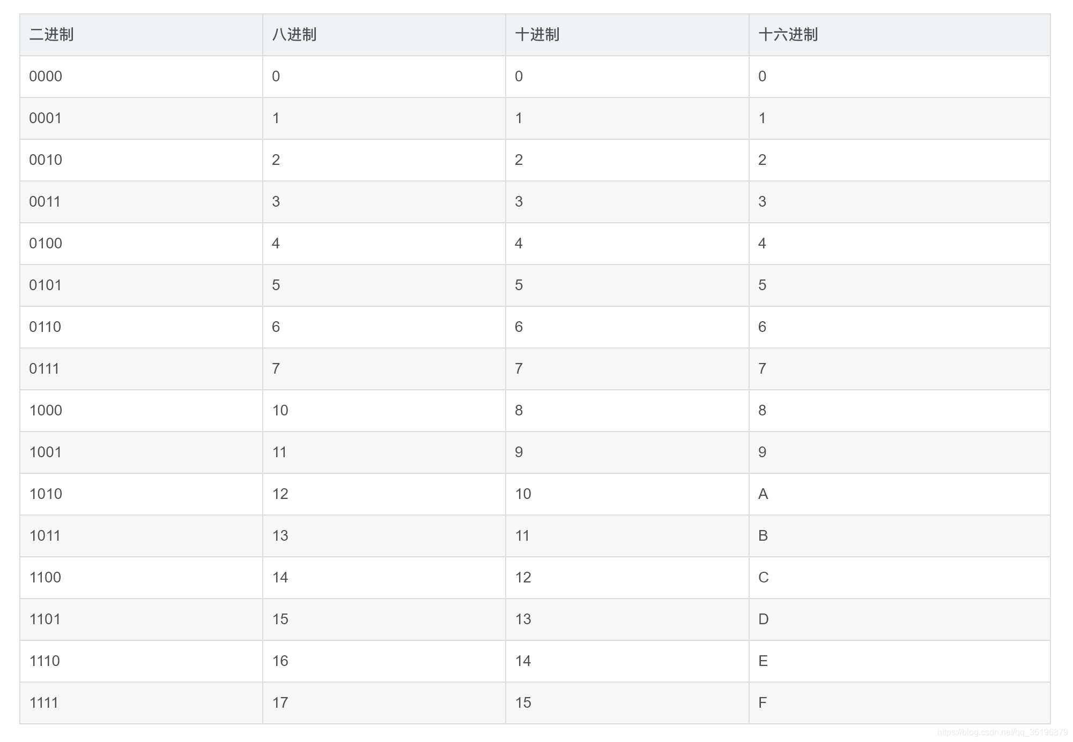
二进制数↔八进制数(十六进制)

Slide 52
二进制数↔八进制数(十六进制)
三(四位)二进制数对应一位八(十六进制数)，不够时补0
例：将二进制数(10110101.10101)₂转换成八进制数和十六进制数
(010 110 101.101 010)₂＝(265.52)₈ （整数高位和小数低位分别补0）
2 6 5 5 2
(1011 0101.1010 1000)₂＝(B5.A8)₁₆（小数低位补0）
B 5 A 8
例：将八进制数(123.25)₈和十六进制数(38.D2)₁₆转换成二进制数
(123.25)₈ =(001 010 011.010 101)₂ = (1010011.010101)₂
(38.D2)₁₆=(0011 1000.1101 0010)₂= (111000.1101001)₂
整数最高位的0和小数最低位的0可以去掉

Slide 53
八进制数↔十六进制
先将其转换为二进制数，然后再将这个二进制数转换成对应的八（十六）进制数即可
例：将八进制数(123.25)₈转换成十六进制数
(123.25)₈==(001 010 011.010 101)₂₌(0000 0101 0011.0101 0100)₂
0 5 3 5 4
即： (123.25)₈= (53.54)₁₆

Slide 54
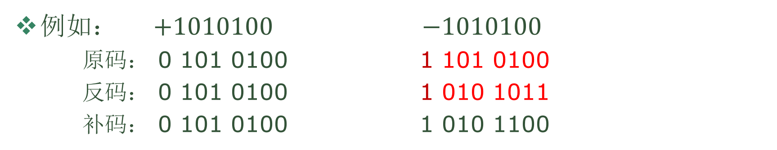
计算机中数值数据表示
数值型数据表示方法：原码、反码、补码
原码：最高1位为符号位，正数的符号位为0，负数符号位为1，其余位为数值位（[X]_{原}）
反码：正数反码与原码相同，负数反码为符号位是1，其余各数值位取反（[X]_{反}） 。
补码：正数补码与原码相同，负数补码为反码最低位+1（ [X]_{补}）。
例如：$+1010100$ $−1010100$
原码： 0 101 0100 1 101 0100
反码： 0 101 0100 1 010 1011
补码： 0 101 0100 1 010 1100

Slide 55
不同数值的原码、反码和补码
例：分别写出 的原码，反码和补码。（用一个字节表示）
+1 +91 +127
原，反，补 00000001 01011011 01111111
-1 -91 -127
原码 10000001 11011011 11111111
反码 11111110 10100100 10000000
补码 11111111 10100101 10000001
8位原码和反码的数值范围为-127~+127
8位补码的数值范围为-128~+127（编码10000000）

Slide 56
二进制运算（补码）
例：(-9)+15的运算 (-9)+6的运算
11110111 … … -9的补码 11110111 … … -9的补码
+ 00001111 … … +15的补码 +00000110 … … +6的补码
100000110 … … 运算结果 11111101 … … 运算结果
[00000110]_{补}=+6 [11111101]_{补}=10000011=-3
利用补码方法可以很方便的实现正负数的加法运算，只需参与运算的数据是在数值范围内(超出为溢出)，符号位同数值位一样参与运算。如果运算的结果为正数，结果的真值就是其本身；否则，就对结果再次求补即可得到其真值。最高的进位则丢弃

Slide 57
二进制运算（补码）
例：(-9)+(-6)的运算 90+60的运算
11110111 … … -9的补码 01011010 … … 90的补码
+ 11111010 … … -6的补码 + 00111100 … … 60的补码
111110001 … … 运算结果 10010110 … … 运算结果
[11110001]_{补}=-15
例：105-83的运算
01101001 … … 105的补码
+ 10101101 … … -83的补码 [00010110]_{补}=22
1 00010110 … … 运算结果

Slide 58
补码 • 引入的思路
由钟表拨表针的方法得到启示；例如：把表上的8点钟改为6点钟
拨针方法小结：
8 - 2 = 6
8 + 10 = 6
方法一：
反时针拨2格
8 - 2 = 6
方法二：
顺时针拨10格
8 + 10 = 6
补码存在的作用是把减法运算转换为加法运算。
58

Slide 59
浮点数表示
0
11
0
110011
规格化的形式：尾数的绝对值大于等于0.1并且小于1，从而唯一地规定了小数点的位置。
阶符
阶码
尾符
尾数
0
11
0
110011
定点整数
定点小数
N= 数符尾数2^{阶符阶码}
数字36.5采用单精度节浮点数在计算机中的存储
36.5＝100100.1B＝0.1001001×2¹¹⁰B

Slide 60
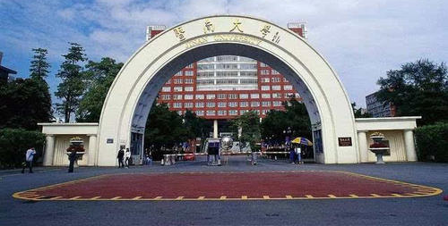
不同类型数据的编码
转换成二进制代码在
存储计算机中与处理，
以原有形式输出
数值数据
非数值数据
文本型数据
数字符、字母、符号、汉字等
非文本型数据
声音、图形、图像等
01010101

Slide 61
数据存储与转换

Slide 62
3.2.1 ASCII编码
西文字符在计算机中的存储
英文字母、阿拉伯数字、常用符号采用ASCII (American Standard Code for Information Interchange)码作为编码标准
ASCII编码表：
使用7位二进制编码
共2⁷=128个字符
顺序：特殊控制符<标点符号<数字<大写字母<小写字母
扩充ASCII码：最高位是1，用于表示图形符号

Slide 63
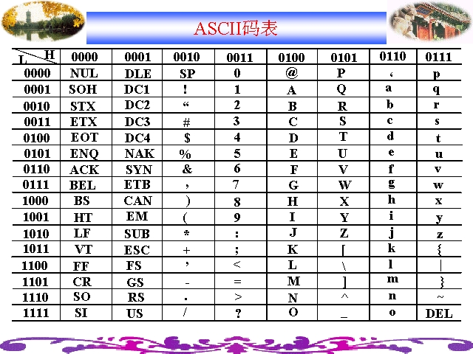

Slide 64

3.2.2 汉字的编码
汉字的信息处理：
（1）将汉字以输入码方式输入计算机中
（2）将输入码转换成计算机能够识别的汉字机内码进行处理和存储
（3）将机内码转换成汉字字形码输出
交换码(国标码)
输出码
（字形码）
输入码
机内码
显示/打印

Slide 65
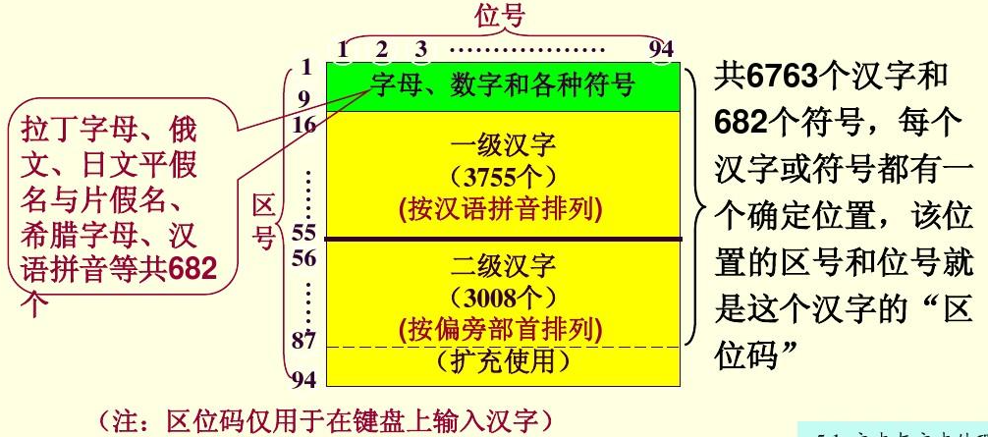
GB2312汉字编码字符集
1980年颁布《信息交换用汉字编码字符集·基本集》--GB2312-1980
GB2312字符集由三个部分构成：

Slide 66
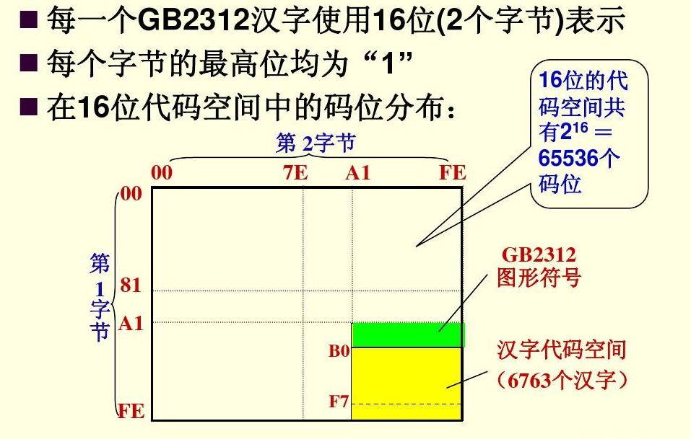
GB2312汉字的编码

Slide 67
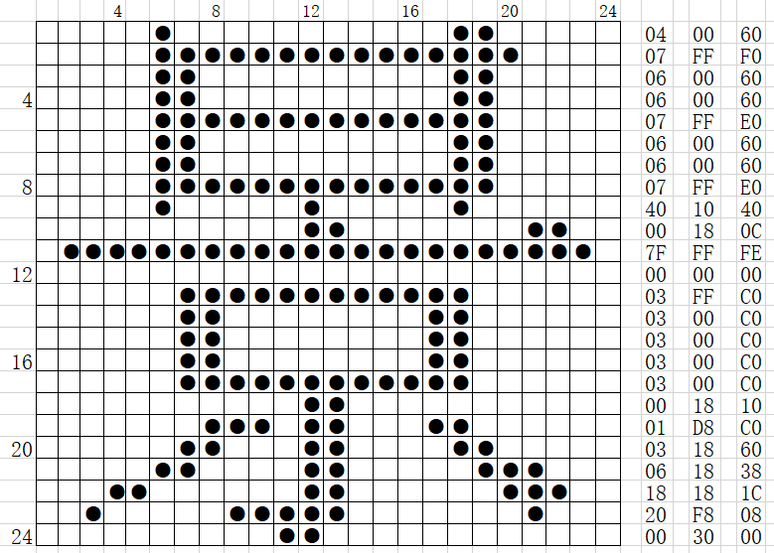
汉字字形码-点阵汉字
汉字字形码又称汉字字模，用于汉字在显示屏或打印机输出。汉字字形码通常有两种表示方式：点阵方式和矢量方式。用点阵表示汉字时，汉字字形码指的是这个汉字字形点阵的代码。根据输出汉字的要求不同，点阵的多少也不同。常用的点阵有16×16、24×24、32×32、64×64或者更高。每个点占用1位——白点→0，黑点→1。（以16X16点阵为例，每个汉字字形就要占用32字节，16X16/8=32字节）

Slide 68

汉字字形码-矢量汉字
矢量方式存储的是描述汉字字形的轮廓特征，当要输出汉字时，通过计算机的计算生成所需大小和形状的汉字。矢量化字形与最终文字显示的大小、分辨率无关，因此产生高质量的汉字输出
点阵方式和矢量方式的区别：前者编码和存储方式简单，无须转换直接输出，但字形放大后产生的效果差；矢量方式输出需要计算，输出速度较慢，但放大后无失真

Slide 69
3.3 多媒体数据的表示
文本 简单的文字
图形 由任意曲线组成的画面，以矢量形式存储
图像 真实场景的画面，数字化后以位图格式存储
动画 利用了人眼的视觉特性所得到的画面印象
音频 话语、音乐等各种声音
视频 来自视频信号源的影像

Slide 70
3.3.1 图形与图像
图形
一般指用计算机软件绘制的由直线、圆、圆弧、任意曲线等图元组成的画面，以矢量图形文件形式存储。
矢量文件中存储的是一组描述各个图元的大小、位置、形状、颜色、维数等属性的指令集合，通过相应的绘图软件读取这些指令可将其转换为输出设备上显示的图形。
矢量文件最大优点：对图形中各个图元进行缩放、移动、旋转而不失真，且占用的存储空间小。多用于计算机辅助设计（CAD）、三维动画设计等。

Slide 71
3.3.1 图形与图像
图像
由输入设备如扫描仪、数码相机等捕捉的实际场景画面获取。
位图文件中存储的是每个像素点的亮度、颜色，位图文件的大小与分辨率和色彩的颜色种类有关，放大、缩小会失真，占用空间比矢量文件大。常见格式有BMP、JPEG、GIF、PNG等。
位图可以表现的色彩比较多，表现力强，特别适合制作由无规律的像素点组成的图像，如风景、人物、山水等。

Slide 72
3.3 多媒体数据的表示
图像的数字化: 采样、量化、编码
1）采样：将二维空间上连续的图像转换成离散点的过程，采样的实质就是用多少个像素（Pixels）点来描述这一幅图像，称为图像的分辨率，分辨率越高，图像越清晰，存储量也就越大。
2）量化：在图像离散化后，将表示图像色彩浓淡的连续变化值离散化为整数值的过程。量化字长越大，越能真实地反映原有图像的颜色，但得到的数字图像的容量也越大。
3）编码：将采样和量化的数据转换成为二进制数的表示形式。
例如：表示一个分辨率为1024×1024的24位“真彩色”图像，其图像大小为：1024×1024×24÷8＝3（MB）

Slide 73
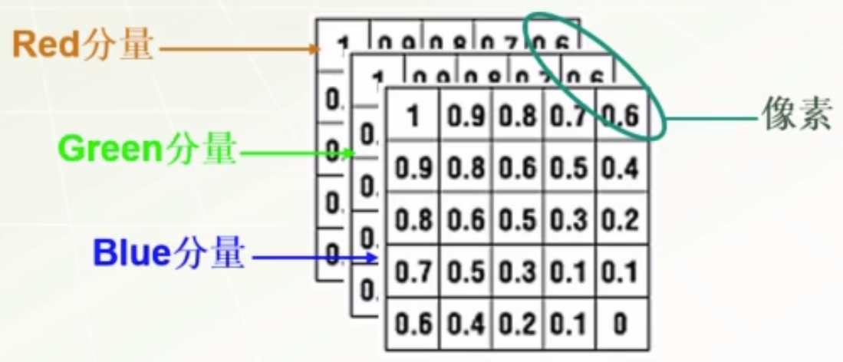
数字（取样）图像的组成
数字取样图像由M(列)xN(行)个取样点组成
取样点是组成数字取样图像的基本单位，称为“像素”
图像的色彩值称为图像的颜色深度
灰度图像和黑白图像的像素只包含1个亮度分量
彩色图像的像素通常由3个彩色分量组成

Slide 74
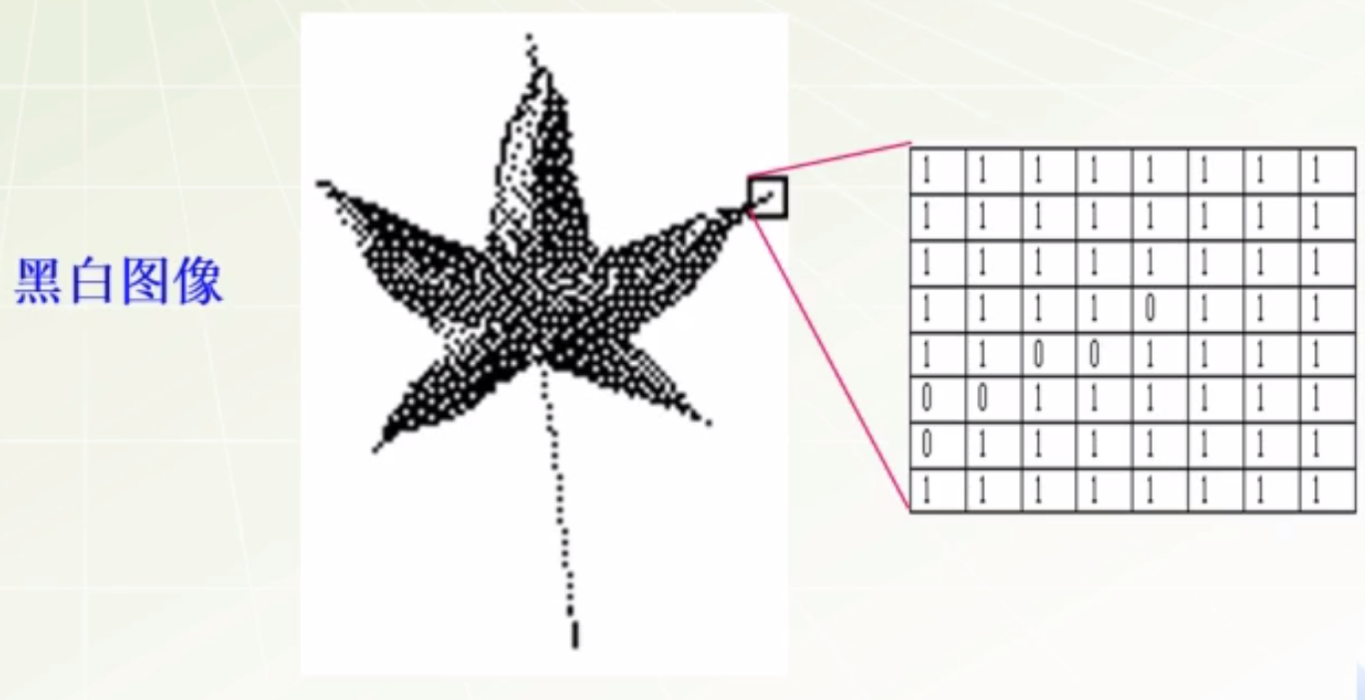
例1：黑白图像的表示
黑白图像的每个像素只有一个分量，且只需1个二进制位表示，其取值仅“0”（黑色）和“1”（白色）两种

Slide 75
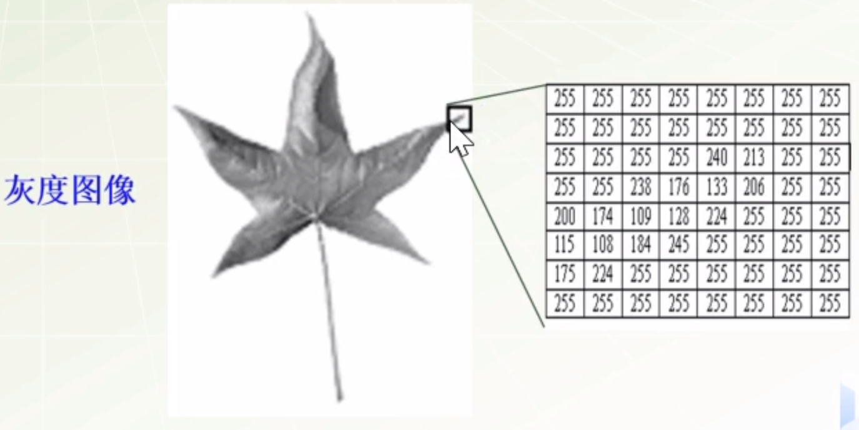
例2：灰度图像的表示
灰度图像的每个像素只有一个分量，一般用8位二进制表示（1字节），灰度级别就有256(2⁸=256)级，取值范围是：0~2⁸-1，通过调整黑白两色的程度来显示单色图像

Slide 76
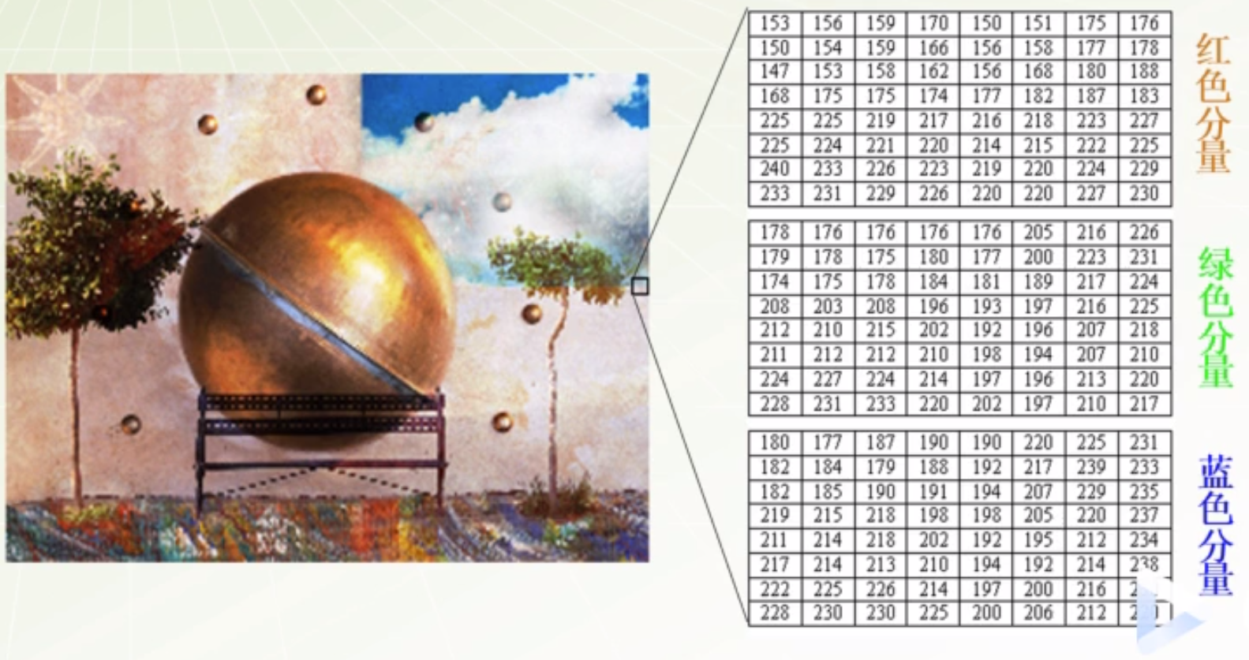
例3：彩色图像的表示
彩色图像的每个像素有三个分量，分别表示三个基色的亮度，假设三个分量分别用8位二进制表示，则可表示为2²⁴种“真彩色”图像

Slide 77
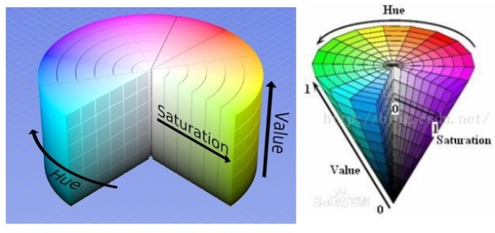
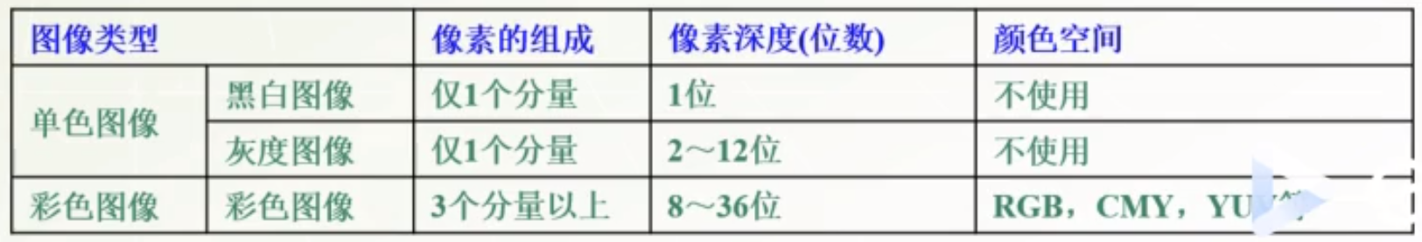
数字（取样）图像的主要参数
图像大小（图像分辨率）：
用来表示组成该图像的行列数目，亦即图像所包含的像素数目
使用水平分辨率x垂直分辨率表示
对在屏幕上显示出来的大小有影响
颜色空间的类型，指彩色图像所使用的颜色描述方法，如：
RGB(红、绿、蓝)模型，显示器使用
CMYK(青、品红、黄、黑)模型，彩色打印机使用
HSB(色彩、饱和度、亮度)模型，用户界面中使用
YUV(亮度、色度)模型，彩色电视信号传输时使用
像素深度，即像素的所有颜色分量的二进制位数目之和

Slide 78
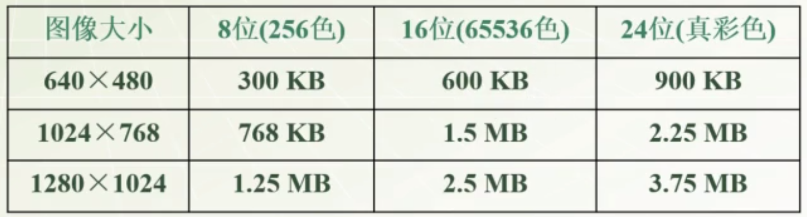
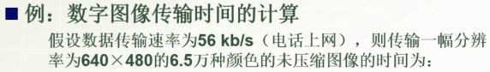
数字图像的数据量
数字图像数据量的计算公式（以字节为单位）：
数据量=水平分辨率x垂直分辨率x像素深度/8
几种常用格式的图像的数据量

Slide 79
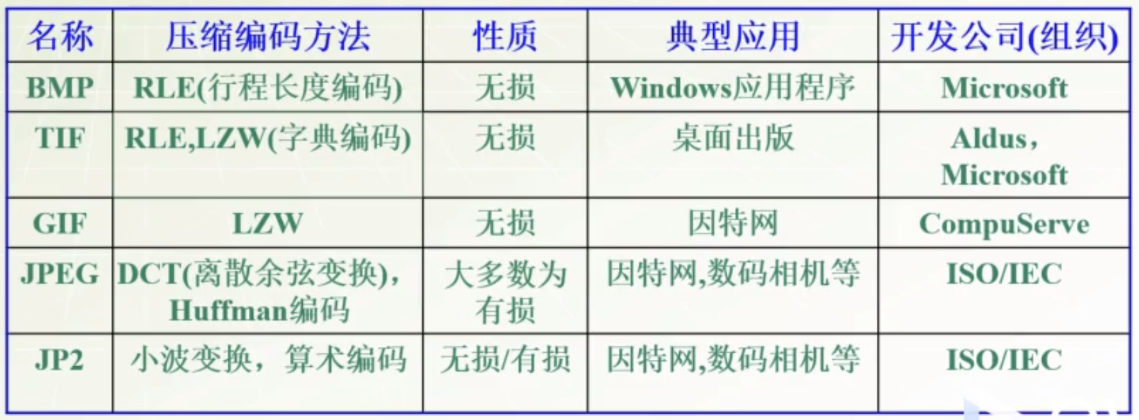
数字图像的常用文件格式
不同的图像文件格式采用了不同的数据压缩技术和数据组织方法，有不同的应用
常用的图像文件格式有：

Slide 80
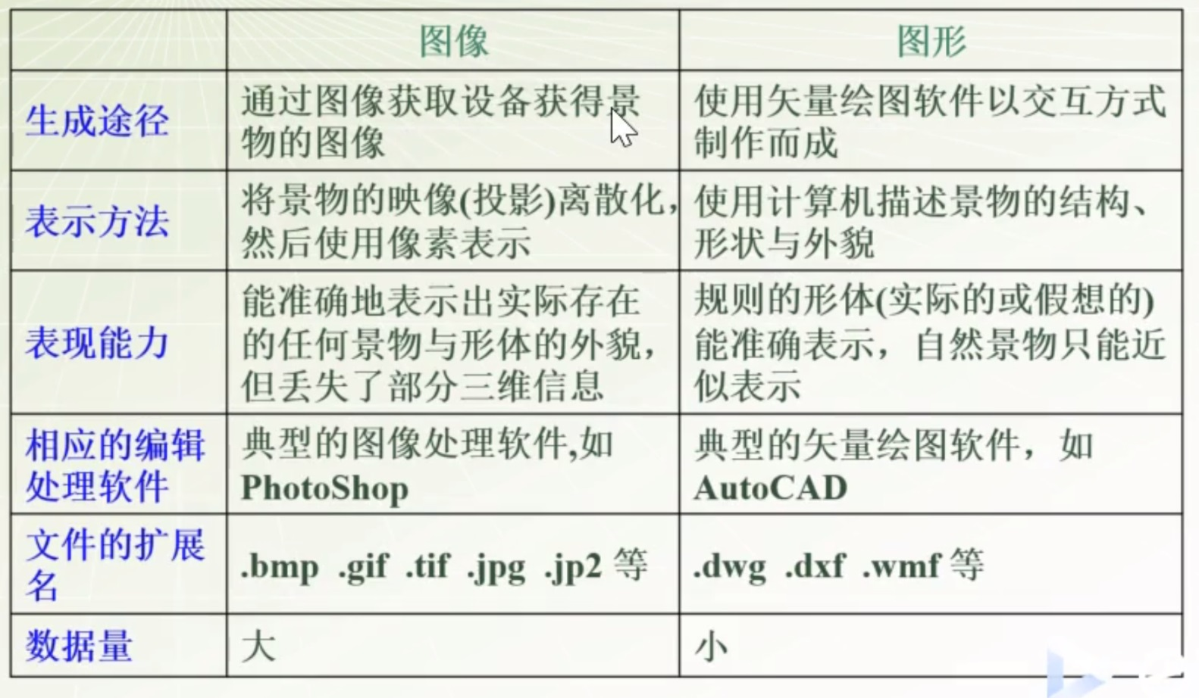
小结:图像与图形的比较
计算机中的“图”按其生成方法可以分为两大类：
通过数字化设备获取的“图”，称为采样图像、点阵图像或位图图像等，通常简称为图像（image）
通过计算机建模并绘制生成的“图”，称为矢量图形，通常称为图形（graphics）

Slide 81
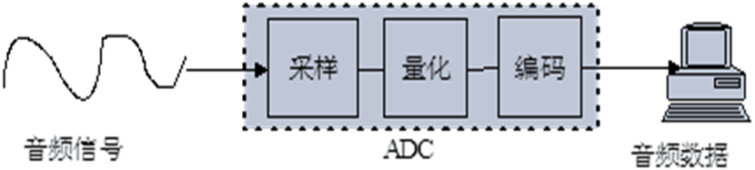
数字波形声音的表示及其参数
声音的特性
声音是通过空气的震动发出的，在介质中传播时，实际上是一种波，包括振幅、频率和周期，振幅决定了音量，频率决定了音调，周期决定了声波之间的距离。
音频：声音的信息表示
指在20～2000Hz频率范围的声音信号，是连续变化的模拟信号，而计算机只能处理数字信号，必须把它转换成数字信号计算机才能处理，这就是音频的数字化。

Slide 82
模拟音频的数字化
用计算机对音频信息处理，就要将模拟信号（如语音、音乐等）转换成数字信号。
模拟信号
采样
量化
编码
数字信号
82

Slide 83
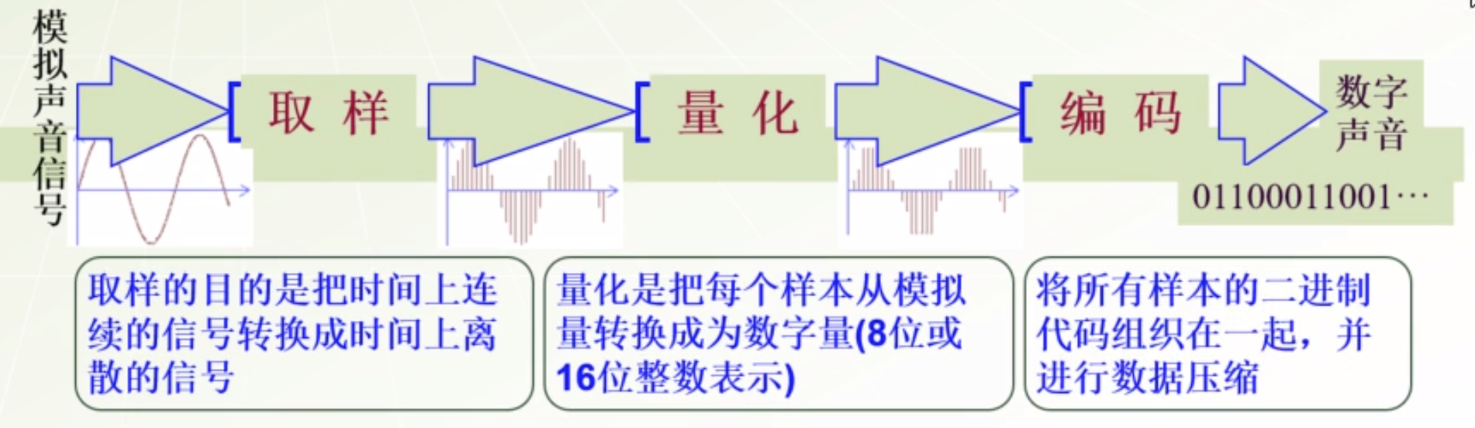
模拟音频的数字化
步骤
取样（sampling）
量化（quantization,模数转换）
编码（encoding）

Slide 84
数字波形声音的表示及其参数
数字波形声音是使用二进制位表示的一种串行比特流，其数据按时间顺序进行组织，文件扩展名为“.wav”
数字波形声音的主要参数有：
采样频率：每秒采集多少个声音样本，频率越高，声音的保真度越高，声音质量越好
语音取样频率低，一般为11.025kHz
全频带声音（如音乐）的取样频率高，一般为44.1kHz（高保真效果）
量化位数：指每个声音样本用多少个二进制位来表示，它反映声音波形幅度的精度，一般为8位、16位采样
声道数目：单声道为1，双声道为2
码率（比特率），每秒钟的数据量

Slide 85
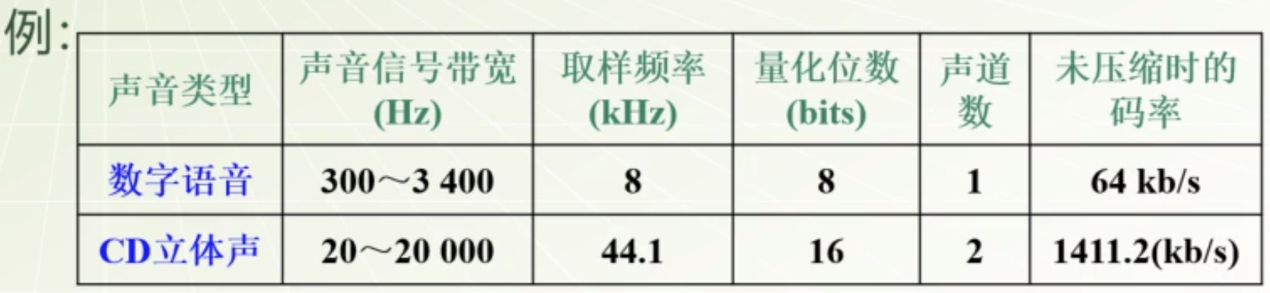
数字波形声音码率的计算
未压缩时数字波形声音的码率计算公式
码率=采样频率(Hz)x量化位数(b/8)x声道数
未压缩时数字波形声音的存储容量
存储容量=采样频率(Hz)x量化位数(b/8)x声道数x时间(s)
例：用44.1kHz的采样频率进行采样，量化位数为16位，则在录制1秒的立体声节目时，其WAV文件的存储容量。
44.1Hz x1000x16b/8x2x1s=176 400B

Slide 86
音频文件格式
WAV(.wav)
保存Windows平台的音频信息资源，是PC上流行的音频文件格式，直接记录了真实声音的二进制采样数据，被称为无损音乐，但文件较大
MIDI(.mid)
为了把电子乐器与计算机相连而制定的规范，是数字音乐的国际标准。MIDI文件比WAV文件小很多，但缺乏重现真实自然声音的能力
MP3 (.mp3)
可以将音乐以1:10的压缩比压缩成存储容量较小的文件，重放的质量没有明显的下降，非常适合网上传播，是当前使用最多的音频格式文件

Slide 87
简答题
WAV文件和MIDI文件有什么区别？
答：WAV文件直接记录了真实声音的二进制采样数据,被称为无损的音乐但通常文件较大,多用于存储简短的声音。MIDI文件存放的不是声音采样信息,而是将乐器弹奏的每个音符记录为一连串的数字,MID1文件比WAV文件小很多。但MIDl的主要限制是它缺乏重现真实自然声音的能力,因而不能用在需要语音的场合此外,MIDI只能记录标准所规定的有限种乐器的组合,而且回放质量受到声音卡合成芯片的限制。

Slide 88
3.3.3 视频
视频 是将一幅幅独立图像组成的序列按照一定的速率连续播放，利用视觉暂留现象在人的眼前呈现出连续运动的画面。
例如，1分钟的数字视频容量
640×480 ×3 ×30 ×60
=1 658 880 000字节
分辨率
采样深度
帧/秒
时间
88

Slide 89
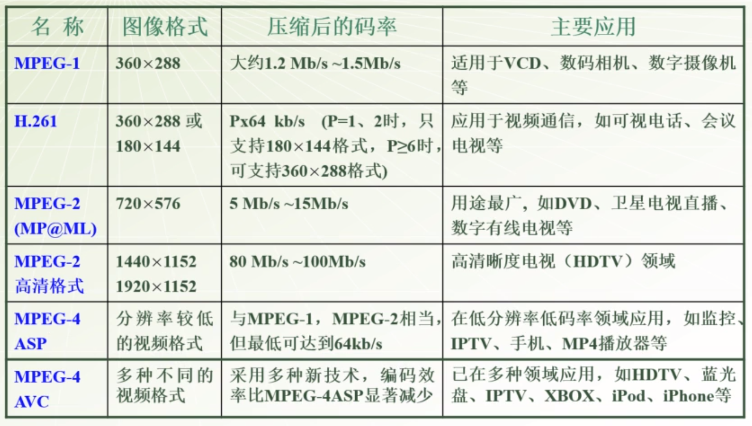
目前流行的数字视频编码标准

Slide 90
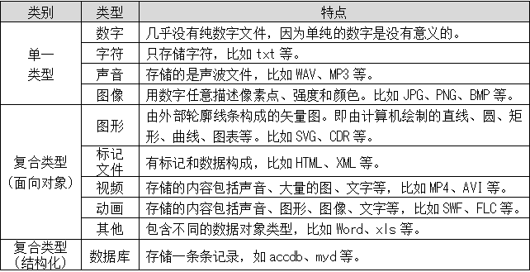
数据存储分类

Slide 91
第5章 算法基础

Slide 92

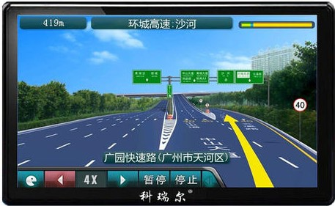

5.1 算法的概念——什么是算法
Donald Ervin Knuth
Donald Ervin Knuth
通俗说，算法就是解决问题的方法和步骤
算法解决“做什么”和“怎么做”的问题
如烹饪菜肴需要有菜谱。菜谱上一般应包括：① 配料(数据) ② 操作步骤(算法)
让我们从基础开始
软件的主体是程序 程序的灵魂是算法
软件 程序 算法

Slide 93
算法的概念——算法定义及特性
算法（Algorithm）是解题方案准确而完整的描述，是一系列解决问题的清晰指令。
算法代表着用系统的方法描述解决问题的策略机制。也就是说，能够对一定规范的输入，在有限时间内获得所要求的输出。
有穷性
明确性
可行性
零个或多个输入
一个或多个输出
算法具备
五个特性

Slide 94

算法的概念——算法要素
基本操作
算术运算：加、减、乘、除 等运算
关系运算：大于、小于、等于、不等 等运算
逻辑运算：与、或、非 等运算
数据传输：输入、输出、赋值 等操作
2. 控制结构
顺序结构，算法按照自上而下的先后顺序依次执行
选择结构，也叫分支结构，算法根据不同条件选择性执行
循环结构，根据条件对部分操作重复执行多次

Slide 95
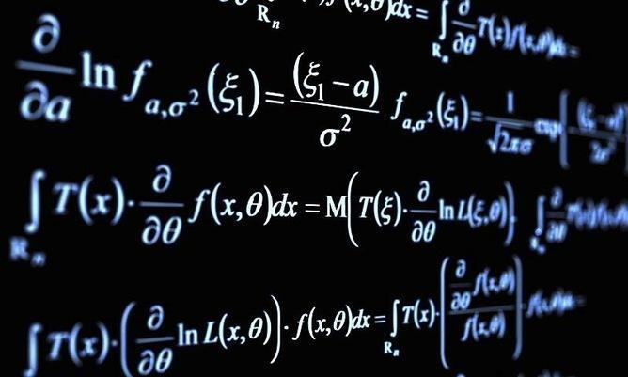
5.2 算法的表示
任何算法都需要将其明确地描述出来，这个描述过程就是算法的表示。
常用的表示方法：
自然语言
流程图
伪代码
程序设计语言：算法的最终表示和实现方法

Slide 96

算法的表示——自然语言
自然语言：指人们日常生活使用的语言，可以是汉语、英语或者其它。
优点：简单、通俗易懂
不足：比较冗长；易产生歧义性
【例1】输入三个数，求这三个数中的最大数。
利用自然语言描述算法：
第1步：输入x、y、z的值；
第2步：比较前两个数x和y。如果x > y，则将x存入max，否则将y存入max；
第3步：再将z和max比较，如果z > max，则将z存入max；
第4步：输出max，即为三个数中的最大数。

Slide 97
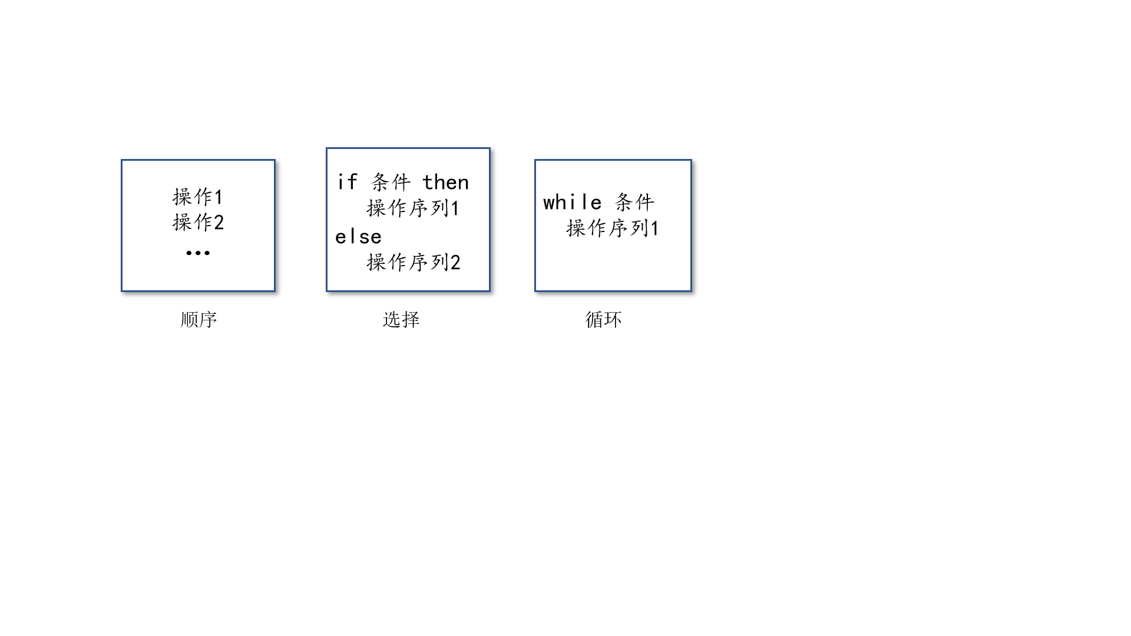
算法的表示——伪代码
伪代码：用介于自然语言和计算机语言之间的文字和符号来描述算法
优点：书写简洁、结构清晰，便于向程序过渡
不足：不够直观，不易排错
描述形式不必非常严格，主要操作：
算术运算符：＋、－、＊、／、mod、^
关系运算符：＝、≠、<、>、≤、≥
逻辑运算符：and、or、not
输入 / 输出：input、output
赋值： ←或者 ＝
表示三种控制结构：

Slide 98

算法的表示——伪代码
【例4】用伪代码描述，求1+2+3+…+n累加和的算法
分析：系列数相加利用循环实现。从1开始，逐项依次累加。
① 输入：系列要加数变量i表示，i从1~n，n输入给定
② 处理：利用循环依次累加。累加和sum变量表示，初始值为0
③ 输出：最终累加结果sum
算法伪代码表示：

Slide 99


算法的表示——流程图
流程图：使用图形框和流程线表示各种操作和执行走向
优点：形象直观，易于理解
不足：复杂问题不便绘制和修改

Slide 100

算法的表示——流程图
【例6】使用流程图表示例2欧几里德算法求最大公约数

Slide 101

5.3 常用的基本算法
基本算法设计：
迭代法
递归法
蛮力法
经典算法：
排序（选择排序、冒泡排序）
查找（顺序查找、二分查找）

Slide 102

迭代法（Iteration）
迭代算法：也称辗转法，是不断用变量的旧值递推新值的过程。
3方面的设计：
确定迭代变量
建立迭代关系式
对迭代过程进行控制
【例7】求 P=n！(n！=1*2*3*……*n）
分析：迭代变量p,初始值1,累乘变量i初始值2；迭代关系式p=p*i；迭代过程i>n时结束。
算法伪代码表示：

Slide 103

递归法（Recursion）
递归算法：直接或间接地调用自身算法的过程
递归定义两个要素：① 递归出口
② 递归公式
例如：计算阶乘（n！）可以通过递归方式定义函数实现。
因为当 n= 0，0! = 1；当 n> 0，n! = n*(n-1) *(n-2) *(n-3)…3 *2 *1=n*(n-1) !
如：5！= 5 *4 *3 *2 *1 = 5 * 4！…
所以计算阶乘，以递归算法定义关系式如下：
Fac(n) = 1 （ n = 0） （递归出口）
Fac(n) = n * Fac(n-1) （n > 0） （递归公式）

Slide 104


蛮力法（Brute force）
【例10】百鸡问题。公鸡5元1只，母鸡3元1只，小鸡3只1元，100元买100只鸡。那么可买公鸡、母鸡和小鸡各多少只？
分析：假设每种鸡至少买1只，公鸡、母鸡、小鸡分别可买x、y、z只，公鸡需5*x元，母鸡3*y元，
小鸡z/3元。列出代数方程： x+y+z=100 只
5x+3y+(1/3)z=100 元

Slide 105

排序算法
排序（Sorting）是对一组数据按照一定顺序递增或递减地排列。
经典排序算法：选择排序、冒泡排序、插入排序、快速排序、堆排序、归并排序等等
介绍其中两种排序算法：
选择排序
冒泡排序

Slide 106

选择排序（Selection Sort）
基本思想：（以升序为例）所有元素进行比较，从中选出最小元素与第1个元素交换位置；再从余下n-1个未排元素中选出最小元素与第2个元素交换位置。以此类推，直至完成第n-1个位置元素选择（第n个位置就只剩唯一的最大元素），排序完成。

Slide 107

冒泡排序（Bubble Sort）
基本思想：(以升序为例) 将相邻的第1、第2个元素进行比较，如果逆序就交换位置。再将第2、第3个元素作同样比较，直至完成第n-1、第n个元素的比较，在最后的元素就是最大数。依次类推，再对前面n-1个元素重复以上步骤，直至整个序列有序为止。

Slide 108


查找算法
查找（Searching）：在大量数据中寻找一个特定的数据元素
查找算法有多种：顺序查找、折半查找、分块查找、哈希表查找、插值查找等
介绍其中两种：
顺序查找
折半查找

Slide 109

顺序查找（Sequential Search）
顺序查找，又称线性查找，属于无序查找
基本思路：从数列第1个元素开始逐个与需要查找元素进行比较，直到找到目标元素，或直到最后都没有出现目标元素。
例如：假设一数组a，各元素存放数组a[1]，a[2]，a[3]，…a[n]中，要从中查找关键字为key的元素。
算法伪代码：

Slide 110

二分查找（Binary Search）
二分查找，又称为折半查找，属于有序查找
基本思路：在有序(升序)列表中，从中间元素开始比较，若正是要找元素，则查找成功；若待查元素小于中间元素，则在中间元素的左半区继续查找，反之在中间元素的右半区继续查找。重复上述过程，直到查找成功，或查找区域不存在，查找失败止。
例如：数列{ 6,15,18,22,39,58,63,85,89,93 }，查找关键字89

Slide 111
二分查找（Binary Search）
算法描述 （数列A[n]，查找关键字K）
第1步：赋值L←1，R←n； // 设置初始查找区间
第2步：测试查找区间[L，R]是否存在（L<=R）：
若不存在，则查找失败，结束；
若存在，则进入下一步。
第3步：取中间点mid←(L+R)/2，比较K与A[mid]，有以下3种情况：
如果K >A[mid]，则L←mid+1，查找在右半区进行，重复第2步；
如果K <A[mid]，则R←mid–1，查找在左半区进行，重复第2步；
如果K =A[mid]，则查找成功，返回位置mid，结束。

Slide 112
第7章 互联网技术及应用

Slide 113

7.1 网络基础
什么是计算机网络
将分布在不同地点，具有独立功能的多台计算机，通过通信设备和传输介质连接起来，在功能完善的网络软件支持下，实现资源共享和信息传递的系统。
网络的功能
数据通信 实现不同地理位置计算机之间数据信息的快速传送
资源共享 包括硬件、软件和数据资源的共享
分布处理 多个计算机 相互协作，共同完成任务
均衡负荷 网络工作均匀地分配给各计算机，改善可伸缩性
系统安全可靠性 对于军事、金融等部门极为重要

Slide 114

网络的分类——按网络覆盖范围分类
局域网（Local Area Network，LAN）
有限的地理范围内，覆盖的地理范围通常在几米到几千米之间
例如，在1个宿舍、1个办公室、1栋楼、1个校园或者1个企业内
广域网（Wide Area Network，WAN）
在一个广阔地理区域内，可以覆盖1个城市、1个国家甚至全世界形成国际性的远程网络
例如，1个大企业将散布在各地区，甚至海外分公司的计算机以专线方式连接起来
城域网（Metropolitan Area Network，MAN)
覆盖范围介于局域网和广域网之间，一般为几千米至几万米
例如，在同一个城市，将多个学校、企事业单位或医院的局域网互相连接

Slide 115

网络的分类——按网络拓扑结构分类
网络拓扑结构是指用传输介质互联各种设备的物理布局
115

Slide 116

网络的分类——按服务模式分类
客户机/服务器(Client-Server, C/S)网络模式
服务器处于中心位置，由高性能计算机或专用设备来协调和提供服务给网络中的节点
对等式，又称点对点 (peer-to-peer, P2P)网络模式
无中心服务器，所有客户端都能提供资源，每个节点既是客户机也是服务器
C/S模式
P2P模式

Slide 117

7.2 Internet基础
因特网与互联网
什么是互联网__(internet,一个通用名词)
“指由若干计算机网络相互连接而成的网络” 统称为互联网。
什么是因特网__(Internet,一个专有名词)
“目前全球最大的一个电子计算机互联网，是由美国的ARPA网发展演变而来的”。
Internet已经超越了一个网络的含义，可以说Internet既是一个多媒体的通信媒介，又是一个无限的全球信息资源总汇。它已成为一个信息社会的缩影无所不在。
Internet是由成千上万个各种类型的网络通过路由器相互连接在一起，主要采用TCP/IP,构成世界范围的全球性网络

Slide 118


TCP/IP
网络协议（Network Protocol）
计算机网络中进行数据交换而建立的规则、标准或约定的集合
TCP/IP协议
TCP/IP是Internet最基本的协议
TCP/IP不仅指TCP和IP两个协议，而是由FTP、SMTP、TCP、UDP、IP等系列协议构成的协议簇，TCP和IP在协议簇中最具代表性，故称TCP/IP协议。
现在不论是局域网还是广域网，TCP/IP已广泛应用于各种网络。

Slide 119
TCP/IP层次结构
计算机网络的体系结构是网络各层及其协议的集合。TCP/IP五层协议的体系结构：
HTTP、FTP、SMTP、DNS、TELNET、DHCP...
应用层
TCP、UDP、SCTP
传输层
IP(IPv4)、 IPv6、ARP、RARP
网络层
Ethernet、Frame、WiFi、ATM
链路层
物理层

Slide 120
TCP/IP层次结构
物理层
要组网，第一件事当然是用光纤、电缆、无线电波等方式先把计算机连接起来。物理层是把计算机连接起来的物理手段，是所有网络的基础。该层主要作用是规定了网络的一些电气特性，确保原始的0和1电信号可在各种物理媒体上传输
链路层
负责数据帧在两个相邻节点间的传送。以太网（Ethernet）协议规定：一组电信号构成一个数据包，称为帧。每帧分为标头和数据两个部分：标头包含数据帧的一些说明项，如发送者和接收者信息、数据类型等；数据项是数据帧的具体内容
数据帧必须是从一块网卡传送到另一块网卡
向本网络内所有站点发送，即用“广播”的方式发送数据包
如何表示网卡地址？

Slide 121




MAC地址
MAC地址：每块网卡的身份，用于标识以太网上某个单独设备或一组设备。
MAC通常采用6个字节的十六进制数字串标识，其固化在网卡ROM芯片上。
如：8C-16-EA-D2-3C-19。前3字节厂商编号，由IEEE（电子和电器工程协会）提供；后3节设备编号。
链路层MAC地址唯一标识了网络设备上的每个物理网络连接，因而 MAC地址也称为物理地址或硬件地址。
笔记本网卡
尺寸~2*3CM

Slide 122
TCP/IP层次结构
网络层
负责单个数据包从源主机到目的主机的发送
网络层的主要协议是网际协议（Internet Protocol, IP）。
IP为每台设备分配IP地址、数据包传送、数据包路由选择等
IP地址（网络地址）能够区分不同的计算机是否属于同一个子网
每台计算机有两种地址：MAC地址（绑定在网卡），网络地址是网络管理员分配

Slide 123




IP地址
IP协议（Internet Protocol）规定每一台入网的计算机都必须有一个唯一标识的网络地址，即IP地址（IP Address）
IP协议目前IPv4、IPv6二个版本共存：
IPv4：采用32位二进制表示。用点分十进制标记法，每个字节用.隔开如写成：
IPv6：采用128位二进制，地址扩大2⁹⁶倍，号称可以“给地球每颗沙子一个IP”的数百亿地址容量。用冒号十六进制表示法，整个地址分为8组，每组4个十六进制数形式（32个十六进制数）。如：3afe:3201:1401:1280:c8fa:fe4d:db39:1980

Slide 124
TCP传输控制协议_传输层主要协议
负责为两台主机上的应用程序提供端口到端口的数据通信
2
1
3
UDP
用户数据报协议
(User Datagram Protocol)
是在数据包的数据前面加入端口信息，提供简单快速信息传送。但可靠性较差，无法知道对方是否收到。
TCP
传输控制协议(Transmission Control Protocol)
为两台主机提供面向连接的、可靠的、基于字节流的数据传输服务
SCTP
流控制传输协议(Stream Control Transmission Protocol)一种新的协议，结合TCP和UDP优点，像UDP适合于音频和视频实时传输，像TCP可靠控制

Slide 125
常用应用层协议
应用层
负责向最终用户提供各种应用服务。
网络应用多种多样，需要使用不同的协议规范数据格式
万维网：WWW（World Wide Web的简称
HTML：超文本标记语言
HTTP：超文本传输协议 是在网络上传输HTML的协议
HTTPS：在HTTP基础上增加了加密传输和身份认证
应用 | 协议
WWW万维网服务 | HTTP，超文本传输协议
文件传输 | FTP，文件传输协议
电子邮件 | SMTP，简单邮件传输协议
域名解析 | DNS，域名系统
视频会议 | RTP，实时传输协议
远程终端访问 | Telnet，远程登录
IP动态配置 | DHCP，动态主机配置协议

Slide 126
DNS服务
IP地址是Internet上主机的唯一标识，但数值型IP地址不便记忆，也不能直观反映主机的属性
TCP/IP在应用层利用便于记忆的字符串作为域名来表示Internet中的主机
域名采用层次结构命名：主机名.….二级域名.顶级域名
www.zstu.edu.cn
域名系统（DNS）的作用是完成域名和IP地址直接的转换

Slide 127
常见的顶级域名
应用层利用便于记忆的字符串作为域名表示Internet上主机
域名采用层次结构命名：主机名.….二级域名.顶级域名
国际顶级域名 | 含义 | 国家顶级域名 | 含义
.com | 商业机构 | .cn | 中国
.net | 网络服务机构 | .hk | 中国香港
.edu | 教育机构 | .us | 美国
.gov | 政府机构 | .mo | 中国澳门
.org | 非营利组织协会 | .tw | 中国台湾
.int | 国际组织 | .jp | 日本
.mil | 军事机构 | .uk | 英国
.name | 个人网站专用 | .fr | 法国
.pro | 会计、医生和律师等专用 | .de | 德国
.top | 顶级、高端、首席 | .au | 澳大利亚

Slide 128
7.3 互联网新技术
新兴技术发展
新动向
物联网
云计算
大数据
人工智能

Slide 129


物联网概念
物联网（Internet of things，IoT）顾名思义，是物物相连的互联网
物联网的核心和基础仍是互联网；用户端延伸扩展到任何物品与物品之间，进行信息交换和通信，即物物相连
凯文·阿什顿，1999年提出物联网概念，被称为“物联网之父”
国际电信联盟定义：
物联网是通过二维码识读设备、射频识别装置、红外感应器、全球定位系统和激光扫描器等信息传感设备，按约定的协议，把任何物品与互联网连接起来，进行信息交换和通信，以实现对物品的智能化识别、定位、跟踪、分析、监控和管理的一种网络。

Slide 130

物联网体系架构
物联网体系架构分为三个层次：
感知层：完成对物理世界的智能感知识别、信息采集处理和自动控制
网络层：负责对感知层和应用层之间的数据传输
应用层：解决信息处理和人机交互问题
应用基础设施/中间件为物联网提供数据的管理和计算
利用数据为各行各业提供决策依据，实现广泛智能化应用服务
全面感知
物联网的基本特征
可靠传输
智能处理

Slide 131





物联网关键技术
物联网关键技术
射频识别技术、传感器技术、M2M技术、云计算、嵌入式技术等
识别技术
传感器技术
涵盖物体识别、位置识别和地理识别。
如：二维码，支付应用、网络链接等信息读取。RFID射频识别，身份证、校园卡、动物晶片、门禁、物流信息追踪等
传感器是能感受到被测信息，并按一定规律转换成可用输出信号的器件或装置。
它作为物联网触手，让物体有了触觉、味觉和嗅觉等感官

Slide 132


物联网关键技术
M2M技术
云计算技术
M2M ,Machine-to-Machine/Man简称。
是构成物联网网络层重要技术之一。
目标是使机器设备不再是信息孤岛，所有机器设备都具备连网和通信能力
物联网采集的数据具有海量性、时效性、多态性等特点，云计算技术运用到物联网的传输层和应用层，很大程度上提高运作效率

Slide 133

物联网的应用

Slide 134


云计算
“云”
计算资源共享池
云计算：是一种按使用量付费的模式，可以实现随时随地、随需、便捷地的从可配置的计算资源共享池中获取资源（包括网络，服务器，存储，应用软件，服务），这些资源能够快速供应并释放，使管理资源的工作量或与服务提供商的交互减少到最低。
通俗说，云计算让计算、存储、网络、数据、算法、应用等软硬件资源像水电一样，随时随地即插即用。

Slide 135

云计算的特点
成本低
超大规模
通用性强
云计算
特点
虚拟化
高可靠性
扩展性强
按需服务

Slide 136




云计算的服务类型和服务层次
云计算按照服务类型分为3个层次：
软件即服务(Software as a Service,SaaS)
平台即服务(Platform as a Service,PaaS)
基础设施即服务(Infrastructure as a Service,IaaS)
服务 类型 | 释义 | 云提供者 服务内容 | 服务 对象 | 云用户 使用方式 | 产品举例
SaaS | 软件即 服务 | SaaS公司提供 完整的可直接使用的应用程序 | 软件应用 的终端用户 | 通常用户登录浏览 器即可打开软件 | Google Apps， Salesforce CRM
PaaS | 平台即 服务 | PaaS公司提供应用程序开发环境、 或部署平台 | 程序开发 用户 | 用户自行开发部分或全部应用程序、自行上传数据 | Google App Engine, Hadoop
IaaS | 基础设施即服务 | IaaS公司提供务器、 存储和网络硬件等 设施 | 硬件资源 用户 | 所有环境配备、上传数据、应用程序开发都自己完成 | Amazon EC2， 阿里云 华为ECS

Slide 137








云计算的应用
目前，云计算的典型行业应用有：
云计算
存储云
教育云
地图导航
行业应用
医疗云
金融云

Slide 138


大数据
大数据（big data）
指无法在一定时间范围内用常规软件工具进行捕捉、管理和处理的数据集合，是需要新处理模式才能具有更强的决策力、洞察发现力和流程优化能力的海量、高增长率和多样化的信息资产。
大数据的战略意义在于对这些含有意义的数据进行专业化处理，提供“加工能力”，实现数据的增值
大数据
是未来的石油
巨量‘数据集合

Slide 139

大数据的5V特征
增长速度快
时效性要求高
大数据
Velocity
高速化
Volume
大体量
起量单位TB级别到EB，甚至跃升到ZB规模
Veracity
真实性
5V特征
数据
结果质量可信赖
1ZB有多大？
如同全世界 海滩上沙子数量总和
Variety
多样化
数据
来源、类型多样化
Value
价值
密度低
信息海量，犹如浪里淘金

Slide 140


人工智能
人工智能（Artificial Intelligence）是研究构造智能机器或实现机器智能的学科，是研究、开发用于模拟、延伸和扩展人的智能的理论、方法、技术及应用系统的一门新的技术科学。
约翰·麦卡锡（John McCarthy）提出“人工智能”这一术语
顾名思义，AI是用人工的方法在机器(计算机)上实现的智能；机器“像人一样思考”，实现更高层次的应用，完成诸如感知、学习、联想、推理等活动，帮助人们解决各种复杂的问题

Slide 141

人工智能的发展历程

Slide 142
人工智能的研究与应用领域
庞大的技术体系
。。。。。。
机器学习
自然语言处理
专家
系统
计算机视觉
生物特征识别
人机
交互
知识图谱
VR /
AR

Slide 143


(1) 机器学习
机器学习（Machine Learning）研究如何使计算机模拟或实现人类的学习行为，以获取新的知识或技能，通过知识结构的不断改善来提升机器自身的性能。
是人工智能的一个核心研究领域。涉及统计学、系统辨识、逼近理论、神经网络、计算机科学、脑科学等诸多领域。
知识是智能的基础，要让计算机具有智能，就必须让它具有知识。
AlphaGo深度学习的一个成功体现

Slide 144


(2) 自然语言处理
自然语言处理（Natural Language Processing，NLP）研究能够实现人与计算机之间用自然语言进行有效通信的各种理论和方法。
核心问题有：机器翻译、机器阅读理解和问答系统等
自然语言处理系统包含：语音识别、语义识别、语音合成三部分。语义识别是当前发展瓶颈。
语音识别和语音合成国内企业已处世界领先地位。2019年科大讯飞连续14年赢得Blizzard Challenge（国际语音合成大赛）冠军。

Slide 145


(3) 专家系统
专家系统（Expert System）是一个具有大量专门知识与经验的智能程序系统，它应用人工智能中知识表示和推理技术，模拟某特定领域人类专家求解问题的思维过程处理各种复杂问题，其水平可以达到甚至超过人类专家的水平。
简而言之，专家系统是一种智能的计算机程序，它运用知识和推理来解决只有专家才能解决的复杂问题。
专家系统研究和应用遍及医疗、监督、预测、教学与军事等各方面。例如，帮助医生诊断细菌感染性疾病，并给出建议性诊断结果和处方的医学专家系统MYCIN

Slide 146


(4) 计算机视觉
计算机视觉（Computer Vision）是研究如何使计算机模仿人类视觉系统的科学，让计算机拥有类似人类提取、处理、理解、分析图像以及图像序列的能力。
根据解决的问题，计算机视觉可分为计算成像学、图像理解、三维视觉、动态视觉和视频编解码五大类。实现图像理解是计算机视觉的终极目标。
自动驾驶、机器人、智能医疗等领域均需要通过计算机视觉技术从视觉信号中提取并处理信息。

Slide 147



(5) 生物特征识别
生物特征识别（Biometric Identification）指利用个体独一无二的生理特征或行为特征进行身份识别认证。
生理特征：指纹、面像、虹膜、掌纹等
行为特征：步态、声音、笔迹等
涉及到图像处理、计算机视觉、语音识别、机器学习、计算机图形学等多项技术。
目前生物特征识别作为重要智能化身份认证技术，在金融、公共安全、教育、交通等领域广泛应用

Slide 148


(6) 人机交互
人机交互（Human-Computer Interaction）主要研究人和计算机之间的信息交换，是人工智能领域的重要外围技术。
人机交互与认知学、人机工程学、多媒体技术、虚拟现实技术等密切相关。
传统的人与机交互设备，如：键盘、鼠标、操纵杆、数据服装、眼动跟踪器、位置跟踪器、数据手套、压力笔等输入设备；及打印机、绘图仪、显示器、头盔式显示器、音箱等输出设备
人机交互技术除了传统的基本交互和图形交互外，还包括语音交互、情感交互、体感交互及脑机交互等技术。

Slide 149


(7) 虚拟现实/增强现实
虚拟现实（Virtual Reality,VR）是可创建和体验虚拟世界的计算机仿真系统。在一定范围内生成与真实环境在视觉、听觉、触感等方面高度近似的数字化环境。
增强现实（Augmented Reality,AR）是虚拟信息与真实世界巧妙融合的技术。将计算机生成的文字、图像、三维模型、音乐、视频等虚拟信息模拟仿真后，应用到真实世界中，实现超越现实的感官体验。
VR/AR难点是三维物理世界的数字化和模型化技术。
如：虚拟现实游戏娱乐项目，带你身临其境，感受真正游戏里的魅力；日常购物、旅游等增强现实让你享受超越现实的感官体验

Slide 150


(8) 知识图谱
知识图谱（Knowledge Graph）本质上是一种揭示实体之间关系的大型语义网络，旨在对现实世界事物及其相互关系进行形式化描述。
知识图谱这一全新概念2012年被提出，泛指各种大规模的知识库。
其重要性不仅是一个全局知识库，更是支撑智能搜索、知识推理和深度问答等智能应用的基础。
目前,已在反欺诈、不一致性验证等安全保障领域应用。

Slide 151




(9) 机器人
机器人（Robot）指可模拟人类行为的半自主或全自主工作的智能机器。
人工智能所有技术几乎都可以在它身上得到应用。所以说，机器人可作为人工智能理论、方法、技术的实验场地；同时，对机器人的研究又可大大推动人工智能研究的发展。
目前，机器人作为AI的一个重要落地标志已经离我们越来越近。如工业应用类机器人、物流系统货物搬运机器人、走向家庭的扫地机器人。

Slide 152
第8章 信息安全

Slide 153
8.1.1 病毒
什么是计算机病毒？
能破坏计算机功能或者数据
能影响计算机使用
能自我复制的一组计算机指令或者程序代码
计算机病毒有什么特点？
传播性、隐蔽性、感染性、潜伏性、可激发性、表现性、破坏性

Slide 154
8.1.1 破坏性最大的两类病毒
木马病毒：
以盗取用户个人信息、远程控制用户计算机为目的的恶意代码。
蠕虫病毒：
可能会执行垃圾代码以发动分散式阻断服务攻击,或占用 CPU、浪费带宽等,令计算机的执行效率大幅度降低,从而影响计算机的正常使用。
木马
盗号木马
网银木马
盗密木马
远程控制木马
流量劫持木马

Slide 155
8.1.3 防火墙
防火墙定义
指在内部网和外部网之间、专用网与公共网之间的边界上构造的保护屏障。
通过在网络边界上建立相应的网络通信监控系统来隔离内部网和外部网，以阻挡来自外部的网络入侵和内部数据泄出。
防火墙的主要功能
过滤进出网络的数据、管理进出访问网络的行为
封堵某些禁止业务、对网络攻击检测和告警
记录通过防火墙的信息内容和活动

Slide 156
8.1.3 防火墙的局限性
无法阻止后门攻击
入侵者可以寻找防火墙背后可能敞开的后门而绕过防火墙。
不能阻止内部攻击
对于企业内部心怀不满的员工来说，防火墙形同虚设。
不能清除病毒
防火墙只能在入侵时阻止或者警告，对已经感染病毒的计算机毫无办法。
影响网速
无法做到安全与速度的同步提高，一旦考虑到安全因素而对网络流量进行深检测和分析，那么网络速度势必会受到影响。

Slide 157



8.3.1 数字签名
数字证书的概念：
是CA 签发的一段身份凭证数据
其中包含了3部分:公钥、私钥和相关身份信息
可使用其进行数字签名
数字签名的概念：
是用数字证书对发送的信息加密和解密的过程
发送方发送时进行签名,接收方进行验证
签名的时候用私钥,验证签名的时候用公钥
A
A
A
B
黑客

Slide 158


8.3.2 数字签名过程和验证过程
数字签名时使用私钥加密、公钥验签，发送端发送签名和文件,接收端根据公钥进行验证。
发送端：在发送信息前使用哈希算法求出待发信息的数字摘要，然后用私钥对这个数字摘要H进行加密得到数字签名
接收端：一方面用发信者的公钥对数字签名解密，得到一个摘要H；另一方面把收到的信息本身用哈希算法求出另一个摘要H’，两者进行比较

Slide 159

实例
数字签名在浏览器的应用
在打开网页或者软件时,很多人都遇到这个警告“数字签名或证书无效,访问被拒绝”
由此例看出，浏览器使用数字签名协议保障用户安全。

Slide 160


8.3.3 区块链
概念
是建立在密码学算法之上的一种分布式记账本
每个区块是个数据块(存储每次的交易信息),各个区块直接通过密码技术实现相互链接,形成一个逻辑链条
采用分布式共享存储
本质
是一个去中心化的数据库，存储的是使用密码学方法相关联产生的数据块，保存在区块链中的信息无法被篡改
核心
密码学技术

Slide 161
8.3.3 区块链的作用和应用
作用
解决了信任成本，使得交易成本能大幅降低
解决了互联网的价值传输,而不是传统的信息复制
实现零信任环境下的价值传输
应用
比特币，金融领域、智能合约、证券交易、食品追溯、物联网、社交通信、身份验证、电子商务、版权保护等

Slide 162

8.3.4 比特币
定义:
比特币是一种P2P形式的数字货币,不依靠特定货币机构发行。是目前使用最为广泛的一种虚拟货币, 可以兑换成大多数国家的货币。
特点：
去中心化：不受中央政府控制。
数量有限：只有2100万个，具有极强的稀缺性。
其他特点：交易匿名，交易费用低廉，交易不可逆，全球通用。
技术：
区块链技术，任何交易信息和转账记录都会被记录在区块链中，无需担心丢失。

Slide 163

预祝大家期末考试取得好成绩！

